Slide 1

แนวทางการขึ้นทะเบียนผลิตภัณฑ์
ประเภท เครื่องมือแพทย์
จัดทำโดย
ฝ่ายพัฒนาคุณภาพการวิจัย สวทช.
ปี 2561
ติดต่อ rqm@nstda.or.th โทร 0-2117-6934

Slide 2
บทนำ
แนวทางการขึ้นทะเบียนเครื่องมือแพทย์นี้ จัดทำขึ้นเพื่อเป็นเครื่องมือสำหรับให้นักวิจัยภายในและภายนอก สวทช. ผู้ประกอบการ และผู้ที่สนใจ ได้ใช้เป็นเครื่องมือในการจัดจำแนกประเภทเครื่องมือแพทย์ตามหลักเกณฑ์ของสำนักงานคณะกรรมการอาหารและยา (อย.) พร้อมทั้งได้ข้อมูล เอกสารที่ต้องใช้ในการขึ้นทะเบียนกับ อย. เพื่อเป็นการเตรียมความพร้อมในการขอขึ้นทะเบียนเครื่องมือแพทย์ โดยอ้างอิงจากกฎระเบียบที่เกี่ยวข้อง ได้แก่ พระราชบัญญัติเครื่องมือแพทย์ พ.ศ.2551 ประกาศกระทรวงสาธารณสุข และประกาศสำนักงานคณะกรรมการอาหารและยา
อย่างไรก็ตาม ยังคงต้องมีเอกสารอื่นๆ ที่จะต้องจัดเตรียมขึ้นเป็นการเฉพาะในแต่ละผลิตภัณฑ์ และต้องมีการพิจารณาจากเจ้าหน้าที่กองควบคุมเครื่องมือแพทย์ อย. โดยเลขาธิการ อย. มีอำนาจวินิจฉัยชี้ขาดในการจัดประเภทเครื่องมือแพทย์นั้น
ขอขอบคุณกองเครื่องมือแพทย์ ที่ให้ข้อมูลและคำแนะนำเพื่อการปรับปรุงแนวทางนี้ให้มีความถูกต้องครบถ้วน
ฝ่ายพัฒนาคุณภาพการวิจัย
ตุลาคม 2561

Slide 3
สารบัญ
นิยามและข้อมูลทั่วไปของเครื่องมือแพทย์
การจดทะเบียนสถานประกอบการเครื่องมือแพทย์
การขึ้นทะเบียนผลิตภัณฑ์เครื่องมือแพทย์

Slide 4
นิยามเครื่องมือแพทย์ตาม พรบ.เครื่องมือแพทย์ 2551
(1) เครื่องมือ เครื่องใช เครื่องกล วัตถุที่ใชใสเขาไปในรางกายมนุษยหรือสัตว น้ำยาที่ใชตรวจในหองปฏิบัติการ
ผลิตภัณฑ ซอฟตแวร หรือวัตถุอื่นใด ที่ผูผลิตมุงหมายเฉพาะสําหรับใชอยางหนึ่งอยางใดดังตอไปนี้ ไมวาจะใชโดยลําพัง
ใชรวมกันหรือใชประกอบกับสิ่งอื่นใด
(ก) ประกอบโรคศิลปะ ประกอบวิชาชีพเวชกรรม ประกอบวิชาชีพการพยาบาลและการผดุงครรภ ประกอบวิชาชีพ
ทันตกรรม ประกอบวิชาชีพเทคนิคการแพทย ประกอบวิชาชีพกายภาพบําบัด และประกอบวิชาชีพการสัตวแพทยตามกฎหมายวาดวยการนั้นหรือประกอบวิชาชีพทางการแพทยและสาธารณสุขอื่นตามที่รัฐมนตรีประกาศกําหนด
(ข) วินิจฉัย ปองกัน ติดตาม บําบัด บรรเทา หรือรักษา โรคของมนุษยหรือสัตว
(ค) วินิจฉัย ติดตาม บําบัด บรรเทา หรือรักษา การบาดเจ็บของมนุษยหรือสัตว
(ง) ตรวจสอบ ทดแทน แกไข ดัดแปลง พยุง ค้ำ หรือจุนดานกายวิภาคหรือกระบวนการทางสรีระของรางกายมนุษยหรือสัตว
(จ) ประคับประคองหรือชวยชีวิตมนุษยหรือสัตว
(ฉ) คุมกําเนิด หรือชวยการเจริญพันธุของมนุษยหรือสัตว
(ช) ชวยเหลือหรือชวยชดเชยความทุพพลภาพหรือพิการของมนุษยหรือสัตว
(ซ) ใหขอมูลจากการตรวจสิ่งสงตรวจจากรางกายมนุษยหรือสัตว เพื่อวัตถุประสงคทางการแพทยหรือการวินิจฉัย
(ฌ) ทําลายหรือฆาเชื้อสําหรับเครื่องมือแพทย
(2) อุปกรณ หรือสวนประกอบของเครื่องมือ เครื่องใช เครื่องกล ผลิตภัณฑ หรือวัตถุตาม (1)
(3) เครื่องมือ เครื่องใช เครื่องกล ผลิตภัณฑ หรือวัตถุอื่นที่รัฐมนตรีประกาศกําหนดวาเปนเครื่องมือแพทย์
ดาวน์โหลด พรบ. เครื่องมือแพทย์ 2551
สารบัญ

Slide 5

สิ่งที่ควรทราบก่อนขอขึ้นทะเบียนฯ
มีความรู ความเขาใจ ทราบขอมูลรายละเอียดเอกสารหลักฐานและขอกําหนดตามกฎหมายที่เกี่ยวของกับเครื่องมือแพทย์
(ตอง) จัดทํา จัดเตรียมเอกสารหลักฐาน ตรวจสอบเอกสาร และใหขอมูลรายละเอียดของเครื่องมือแพทยที่ประสงค์จะยื่นตามขอกําหนดของแบบคําขอ
(สามารถ) ชี้แจงใหขอมูลรายละเอียดเอกสารหลักฐานที่เกี่ยวของกับเครื่องมือแพทยที่
ประสงคจะยื่นคําขอตอเจาหนาที่ ไดอยางเขาใจ ชัดเจน ครบถวน
ศึกษา กฎหมายที่เกี่ยวข้อเพิ่มเติม คลิกที่นี่
ศึกษาคู่มือประชาชน เพิ่มเติม คลิกที่นี่
สารบัญ

Slide 6
การขึ้นทะเบียนเครื่องมือแพทย์ที่ผลิตในประเทศ (จำหน่าย)
จดทะเบียนสถานประกอบการผลิต
ขึ้นทะเบียนผลิตภัณฑ์
ใบอนุญาตขาย
ใบอนุญาตโฆษณา
หนังสือรับรองเพื่อการส่งออก
1
ใบอนุญาต
ใบรับแจ้งรายการละเอียด
นอกเหนือจาก 2 ข้อด้านบน
CSDT*
2
LISTING
ถุงบรรจุโลหิตมนุษย์
เฉพาะ
3
HIV test kit
OVD
4
ทุกผลิตภัณฑ์และทุกกรณี
5
* เอกสาร การยื่นขอใบอนุญาตขายเครื่องมือแพทย์ คลิกที่นี่
สารบัญ

Slide 7
การจดทะเบียนสถานประกอบการ
สารบัญ

Slide 8

การจดทะเบียนสถานประกอบการผลิต
ประเภทของการจดทะเบียน
ขอจดทะเบียน สถานประกอบการ (ใหม่)
- หน้าที่ของผู้ประกอบการด้านเครื่องมือแพทย์
การต่ออายุ
การเลิกกิจการ
เครื่องมือแพทย์ที่ห้ามผลิต/จำหน่าย
ดาวน์โหลดที่นี่
คู่มือการจดทะเบียนสถานประกอบการด้านเครื่องมือแพทย์,
กองควบคุมเครื่องมือแพทย์ อย., 2559
คลิกเพื่อเข้าสู่ ขั้นตอนการจดทะเบียน
คลิกพื่อเข้าสู่ เพื่อดูเอกสารการจดทะเบียน
สารบัญ
Notes:
หัวข้อที่เกี่ยวข้อง
หน้าที่ของผู้ประกอบการด้านเครื่องมือแพทย์
การต่ออายุ
การเลิกกิจการ
เครื่องมือแพทย์ที่ห้ามมิให้ผู้ใดผลิต นำเข้าหรือขายเครื่องมือแพทย์ และห้ามโฆษณา

Slide 9
เอกสารสำหรับการจดทะเบียนสถานประกอบการผลิตเครื่องมือแพทย์
คำขอจดทะเบียน ส.ผ.1 หรือ ส.น. 1
เอกสารขอบข่ายเครื่องมือพแทย์ที่ผลิตหรือนำเข้า
เอกสารแนบท้ายคำขอจะทะเบียนสถานประกอบการผลิต/นำเข้า
รูปถ่ายของผู้ดำเนินกิจการ
สำเนาใบสำคัญแสดงการจดทะเบียนนิติบุคคล
สำเนารับรองการจดทะเบียนนิติบุคคลพร้อมวัตถุประสงค์เกี่ยวกับการค้าเครื่องมือแพทย์ (ไม่เกิน 6เดือน)
หนังสือมอบอำนาจและแต่งตั้งเป็นผู้ดำเนินการกิจการ
สำเนาบัตรประชาชนของผู้มอบอำนาจ
สำนาทะเบียนบ้านของผู้มอบอำนาจ
สำเนาบัตรประชาชนของผู้ดำเนินกิจการ
สำนาทะเบียนบ้านของผู้ดำเนินกิจการ
ใบรับรองแพทย์ของผู้ดำเนินกิจการ (ตรวจไม่เกิน 3 เดือน)
แผนที่แสดงที่ตั้งสถานที่ผลิต/นำเข้า และเก็บรักษา 2 ชุด
แผนผังภายในสถานที่ผลิต/นำเข้า และเก็บรักษา 2 ชุด
รูปภาพสถานที่ผลิต/นำเข้า และเก็บรักษา 2 ชุด
คำรับรองขนาดป้ายสถานที่ผลิต/นำเข้า และเก็บรักษา 2 ชุด
เอกสารเพื่อลงข้อมูลในระบบสารสนเทศโลจิสติกส์ด้านผลิตภัณฑ์
17. สำเนาบัตรประจำตัวผู้เสียภาษี
18. สำเนาทะเบียนบ้านของสถานที่จดทะเบียนสถานประกอบการ
กรณีที่ผู้ขอจดทะเบียน หรือผู้ดำเนินกิจกำรไม่สำมำรถติดต่อด้วยตัวเอง
19. หนังสือมอบอำนาจให้เป็นผู้ยื่นคำขอ
20. สำเนาบัตรประชาชน ผู้ยื่นคำขอ
21. สำเนาทะเบียนบ้านของผู้ยื่นคำขอ
เอกสารเพิ่มเติมเฉพาะผู้ผลิตเครื่องมือแพทย์
22. รายการระบบกำจัดน้ำเสีย ขยะมูลฝอยและควบคุมอากาศ
23. ขั้นตอนและกระบวนการผลิตของแต่ละประเภท
24. แผนผังการจัดวางเครื่องจักรที่ใช้ในการผลิต
25. สำเนาใบอนุญาตประกอบกิจการในโรงงาน
กรณีมีสถานที่เก็บรักษาเครื่องมือแพทย์ซึ่งไม่ใช่สถานที่ของตนเอง (เช่า)
26. หนังสือยินยอมให้ใช้สถานที่เพื่อเก็บรักษาเครื่องมือแพทย์
27. หลักฐานแสดงความเป็นเจ้าของของสถานที่เก็บรักษา
อ้างอิง คู่มือการจดทะเบียนสถานประกอบการด้านเครื่องมือแพทย์, กองควบคุมเครื่องมือแพทย์ อย., 2559
สารบัญ

Slide 10
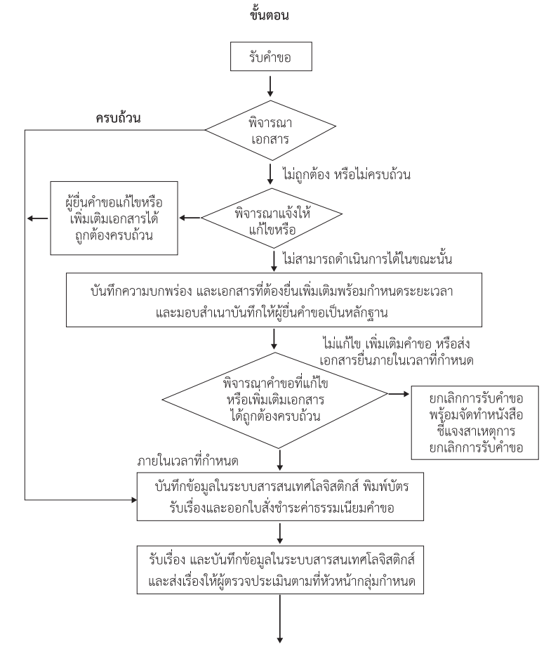
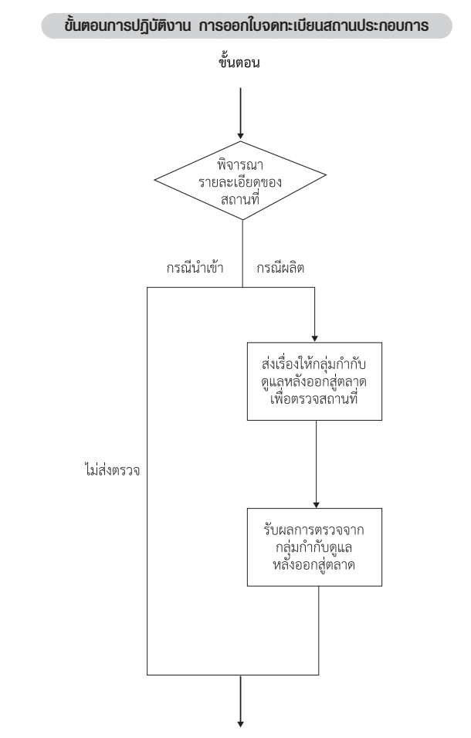
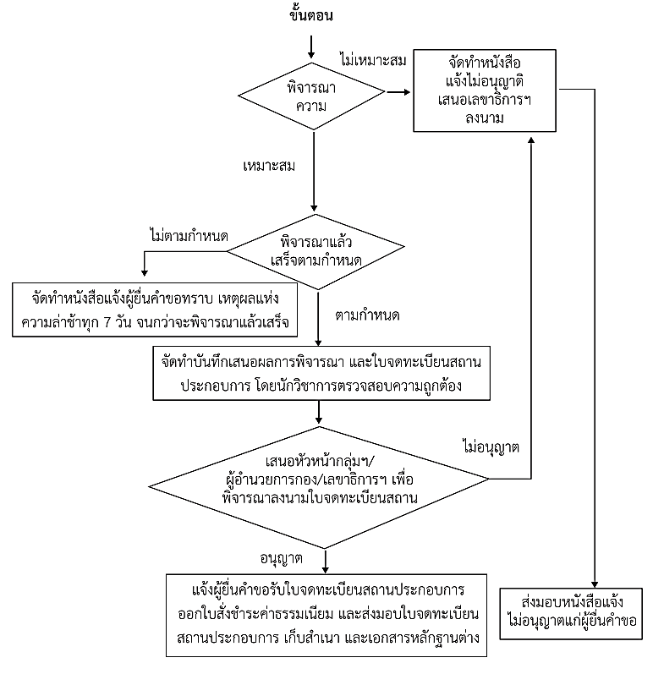
ขั้นตอนการจดทะเบียนสถานประกอบการผลิต
ขั้นตอนการปฏิบัติงาน การออกใบจดทะเบียนสถานประกอบการ*
คลิก เพื่อดูเอกสารการจดทะเบียน
คลิก เพื่อเข้าสู่การขึ้นทะเบียนผลิตภัณฑ์
* คู่มือการจดทะเบียนสถานประกอบการด้านเครื่องมือแพทย์, กองควบคุมเครื่องมือแพทย์ อย., 2559
สารบัญ
10

Slide 11
การขึ้นทะเบียนผลิตภัณฑ์
สารบัญ

Slide 12
การขึ้นทะเบียนผลิตภัณฑ์: สารบัญ
หลักเกณฑ์การจัดประเภทและขึ้นทะเบียนเครื่องมือแพทย์
เครื่องมือ การจัดประเภทเครื่องมือแพทย์ ในปัจจุบัน (Policy based)
เครื่องมือ การจัดประเภทเครื่องมือแพทย์ ในอนาคต (Risk based)

Slide 13
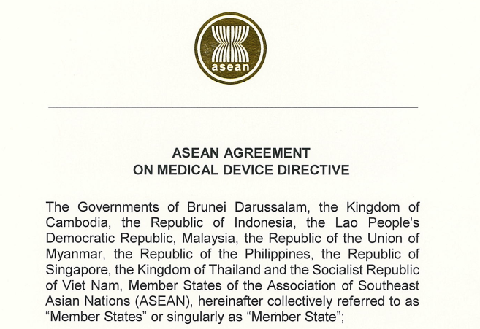
ASEAN CSDT
คือข้อตกลงอาเซียนว่าด้วยบทบัญญัติเครื่องมือแพทย์ (ASEAN Agreement on Medical Device Directive) เมื่อปี พ.ศ. 2557 ประเทศไทยโดยสำนักงานคณะกรรมการอาหารและยา ได้ออกประกาศสำนักงานคณะกรรมการอาหารและยาเรื่องการจัดประเภทเครื่องมือแพทย์ตามความเสี่ยง พ.ศ. 2558 และเพื่อให้การจัดเอกสารเพื่อยื่นคำขออนุญาตหรือแจ้งรายการละเอียดเครื่องมือแพทย์สอดคล้องกับ ASEAN Common Submission Dossier Template (CSDT)
ดาวน์โหลด
เอกสาร ASEAN Agreement on Medical Device Directive
สารบัญ

Slide 14
การจัดประเภทเครื่องมือแพทย์ใน ปัจจุบัน vs. อนาคต
เครื่องมือแพทย์ตามประเภทการขอยื่น (Policy-based)
ใบอนุญาต
ใบรับแจ้งรายการละเอียด
หนังสือรับรองประกอบการนำเข้า
เครื่องมือแพทย์ตามความเสี่ยง (Risk-based)
เครื่องมือแพทย์ที่มีความเสี่ยงต่ำต่อบุคคลและการสาธารณสุข
เครื่องมือแพทย์ที่มีความเสี่ยงปานกลางต่อบุคคลหรือความเสี่ยงต่ำต่อการสาธารณสุข
เครื่องมือแพทย์ที่มีความเสี่ยงสูงต่อบุคคลหรือความเสี่ยงปานกลางต่อการสาธารณสุข
เครื่องมือแพทย์ที่มีความเสี่ยงสูงต่อบุคคลและการสาธารณสุข
วินิจฉัยภายนอกร่างกาย
In Vitro Diagnostic(IVD)
ที่ไม่ใช่สำหรับการวินิจฉัย
ภายนอกร่างกาย
(non-IVD)
เครื่องมือแพทย์ที่มีความเสี่ยงต่ำ
เครื่องมือแพทย์ที่มีความเสี่ยงปานกลางระดับต่ำ
เครื่องมือแพทย์ที่มีความเสี่ยงปานกลางระดับสูง
เครื่องมือแพทย์ที่มีความเสี่ยงสูง
สารบัญ

Slide 15
การจัดประเภทเครื่องมือแพทย์ ในปัจจุบัน (Policy based)
สารบัญ

Slide 16
เครื่องมือแพทย์ตามประเภทการขอยื่น (Policy-based)*
กลุ่ม 1 ใบอนุญาต
กลุ่มที่ 2 ใบรับแจ้งรายการละเอียด
เครื่องใช้หรือผลิตภัณฑ์ที่ใช้เพื่อกายภาพบำาบัด
เครื่องตรวจวัดระดับหรือปริมาณแอลกอฮอล์ในร่างกาย
เต้านมเทียมซิลิโคนใช้ฝังในร่างกาย
เครื่องหรืออุปกรณ์ที่ใช้ภายนอกเพื่อเสริมหรือกระชับเต้านม
กระบอกฉีดอินซูลินปราศจากเชื้อชนิดใช้ครั้งเดียว
ยกเว้น กระบอกฉีดอินซูลินที่ใช้กับอินซูลินที่มีความแรง U-40 หรือ U-100
OVD (Ophthalmic Viscosurgical Device)
น้ำยาล้างไต
• ถุงยางอนามัย
• ถุงมือสำาหรับการศัลยกรรม
• ชุดตรวจที่เกี่ยวข้องกับการติดเชื้อเอชไอวี
• เลนส์สัมผัส
ถุงบรรจุโลหิตมนุษย์
คลิกดูเอกสารผู้ขออนุญาต
คลิกดูเอกสารแจ้งรายการละเอียด
นอกเหนือจาก กลุ่ม 1 และ 2
คลิกดูเอกสาร
เครื่องมือแพทย์อื่นๆ นอกเหนือจากกลุ่ม 1 และ 2 ทั้งที่ผลิตในประเทศและนำเข้าจากต่างประเทศ
เครื่องมือแพทย์ที่กำหนดคุณภาพมาตรฐาน :
- กระบอกฉีดยาผ่านใต้ผิวหนังปราศจากเชื้อชนิดใช้ครั้งเดียว
- กระบอกฉีดอินซูลินปราศจากเชื้อชนิดใช้ครั้งเดียวที่ใช้กับอินซูลินที่มีความแรงอินซูลิน 40 หน่วยของอินซูลินต่อลูกบาศก์เซนติเมตร (U-40)
หรืออินซูลินที่มีความแรงอินซูลิน 100 หน่วยของอินซูลินต่อลูกบาศก์เซนติเมตร (U-100)
-> ต้องมี GMP/ISO 13485 Certificate หรือ Certificate of Free Sale (กรณีนำเข้า) และใบจดทะเบียนสถานประกอบการผลิตฯ
* เอกสารเรื่อง หน้าที่ของผู้ประกอบการด้านเครื่องมือแพทย์, 2551
สารบัญ
Notes:
เครื่องมือแพทย์ทั่วไป
• เครื่องมือแพทย์อื่นๆ ที่นอกเหนือจากเครื่องมือแพทย์ที่ต้อง ได้รับอนุญาตและที่ต้องแจ้งรายการละเอียด
• เครื่องมือแพทย์ที่กำ หนดคุณภาพมาตรฐาน คือ
- กระบอกฉีดยาผ่านใต้ผิวหนังปราศจากเชื้อชนิดใช้ครั้งเดียว
- กระบอกฉีดอินซูลินปราศจากเชื้อชนิดใช้ครั้งเดียวที่ใช้กับ อินซูลินที่มีความแรงอินซูลิน 40 หน่วยของอินซูลินต่อลูกบาศก์เซนติเมตร (U-40) หรืออินซูลินที่มีความแรงอินซูลิน 100 หน่วยของอินซูลินต่อลูกบาศก์เซนติเมตร (U-100)
อ้างอิง หน้าที่ของผู้ปประกอบการด้านเครื่องมือแพทย์ กองควบคุมเครื่องมือแพทย์ สำนักงานคณะกรรมการอาหารและยา พิมพ์ครั้งที่ 1 : กันยายน 2555

Slide 17
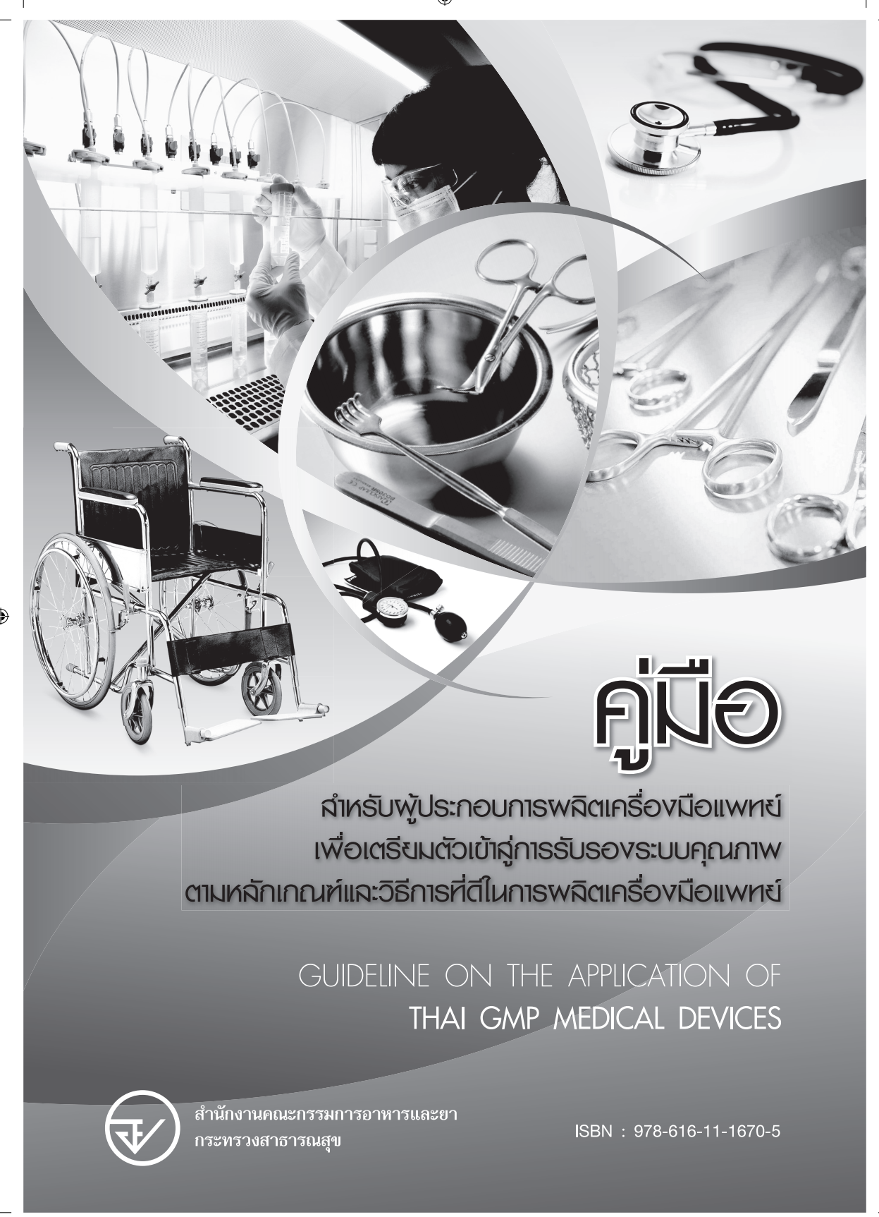
เอกสารสำคัญประกอบการขอขึ้นทะเบียนเครื่องมือแพทย์
(ที่นอกเหนือจากใบอนุญาตและแจ้งรายการละเอียด)
ฉลากและเอกสารกำกับเครื่องมือแพทย์
เอกสารระบบคุณภาพ เช่น ISO 13485 (แล้วแต่กรณี)
มาตรฐานผลิตภัณฑ์ เช่น IEC 60601 (แล้วแต่กรณี)
Declaration of Conformity
Authorization Representative
และ/หรือ เอกสารอื่นๆตามที่เจ้าหน้าที่เรียกขอ
เอกสารระบบคุณภาพ
ดาวน์โหลดได้ที่นี้
สารบัญ

Slide 18
เอกสารการขึ้นทะเบียนเครื่องมือแพทย์ที่ต้องขอใบอนุญาต
1. เอกสารเกี่ยวกับผู้ขออนุญาต
สำเนาใบจดทะเบียนสถานประกอบการผลิตหรือนำเข้าเครื่องมือแพทย์ (จากขั้นตอนที่ 1)
หนังสือมอบอำนาจและแต่งตั้งให้เป็นผู้ดำเนินกิจการ (กรณีนิติบุคคล)
หนังสือมอบอำนาจให้ผู้อื่นมากระทำการแทน
สำเนาบัตรประจำตัวประชาชนของผู้มอบอำนาจและผู้รับมอบอำนาจ
สำเนาหนังสือรับรองการจดทะเบียนของนิติบุคคล ออกมาไม่เกิน ๖ เดือน (กรณีนิติบุคคล)
ใบทะเบียนการค้าหรือใบทะเบียนพาณิชย์ (กรณีบุคคลธรรมดา)
หนังสือมอบหมายจากเจ้าของผลิตภัณฑ์ให้ผู้ขออนุญาตเป็นผู้รับมอบหมายจากเจ้าของผลิตภัณฑ์
(กรณีผู้แจ้งไม่ใช่เจ้าของผลิตภัณฑ์)
คลิกเพื่อดูตัวอย่าง
2. เอกสารรายละเอียดเกี่ยวกับผลิตภัณฑ์เครื่องมือแพทย์
(ก) คำขออนุญาตผลิตเครื่องมือแพทย์ (แบบ ผ.พ. 1) *
(ข) คำขออนุญาตนำเข้าเครื่องมือแพทย์ (แบบ น.พ. 1) *
* กำหนดแบบตามประกาศสำนักงานคณะกรรมการอาหารและยา เรื่อง
กฎกระทรวงการแจ้งรายการละเอียดและการออกใบรับแจ้งรายการละเอียดผลิตเครื่องมือแพทย์ พ.ศ. ๒๕๕๕
กฎกระทรวงการแจ้งรายการละเอียดและการออกใบรับแจ้งรายการละเอียดนำเข้าเครื่องมือแพทย์ พ.ศ. ๒๕๕๕
สารบัญ

Slide 19
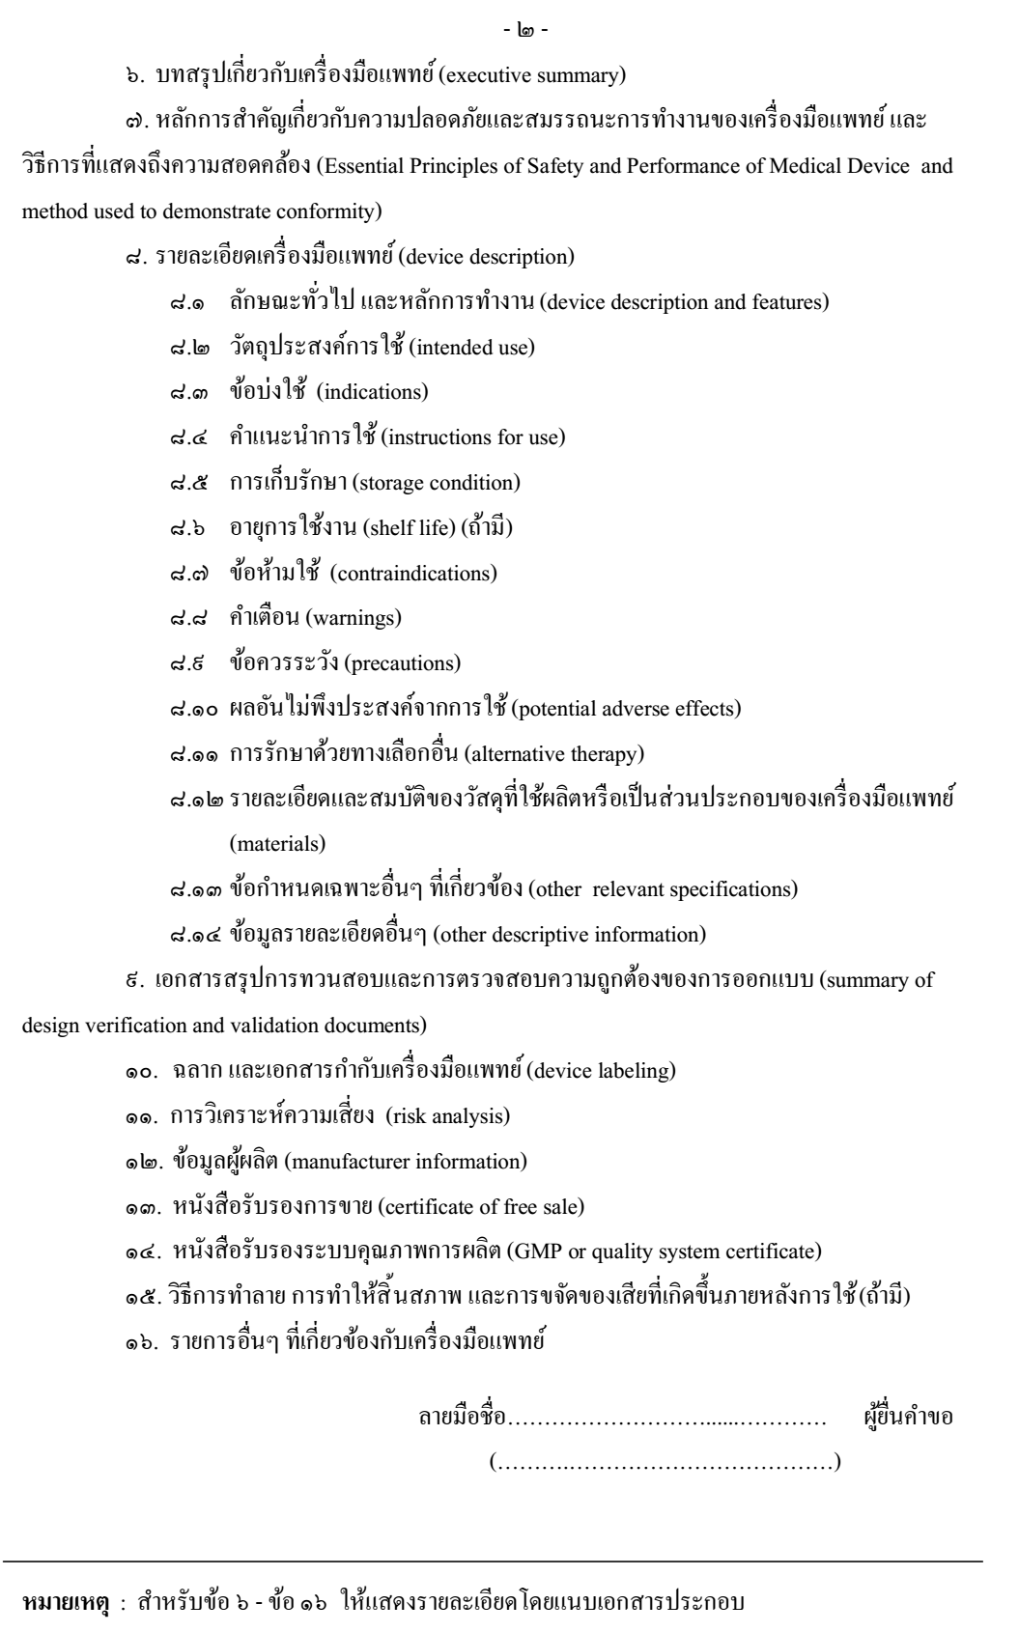
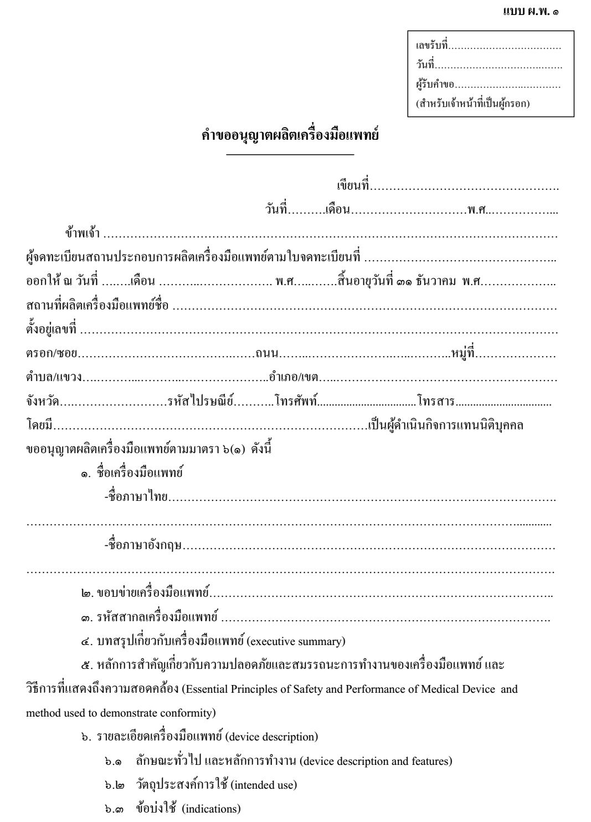
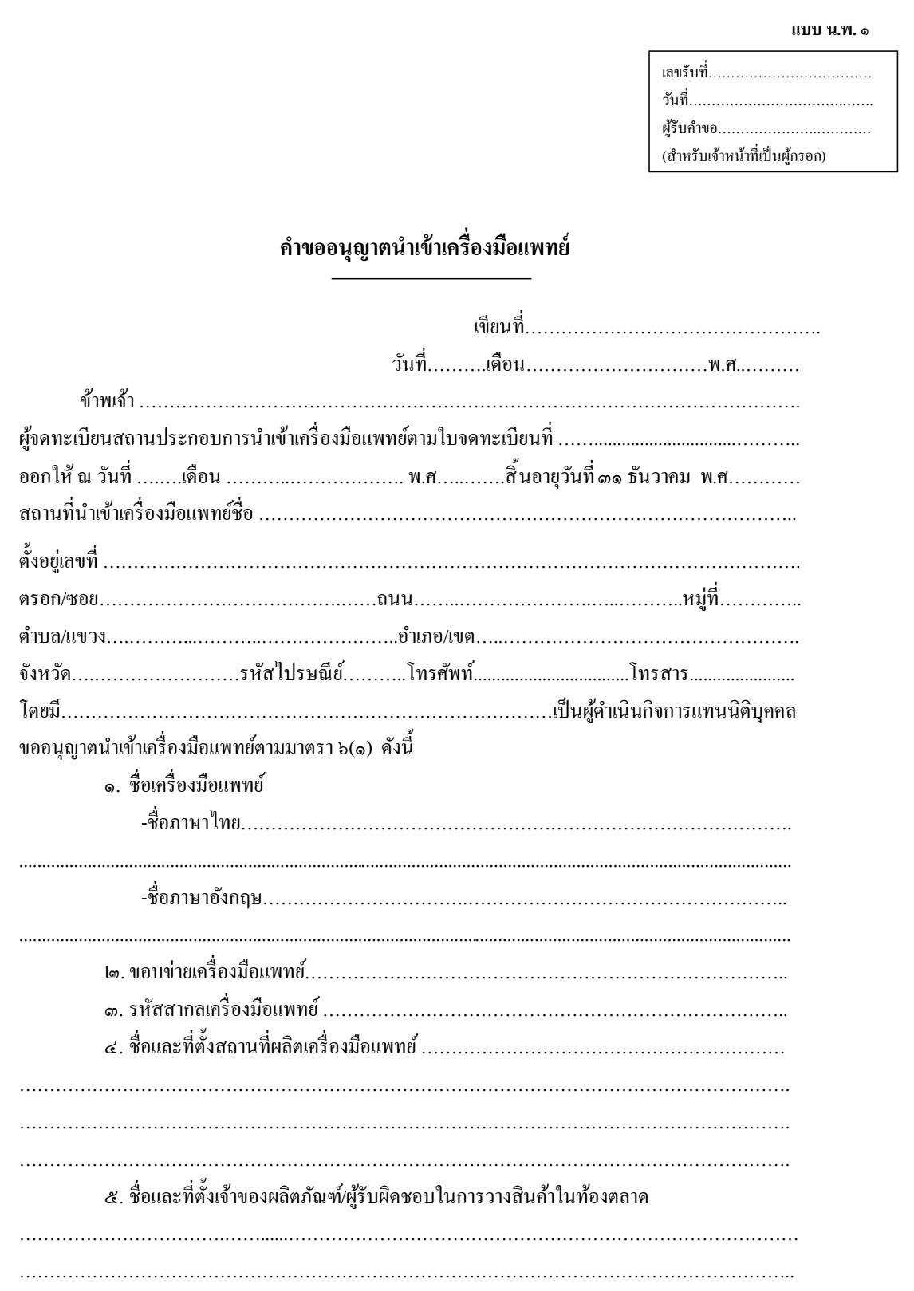
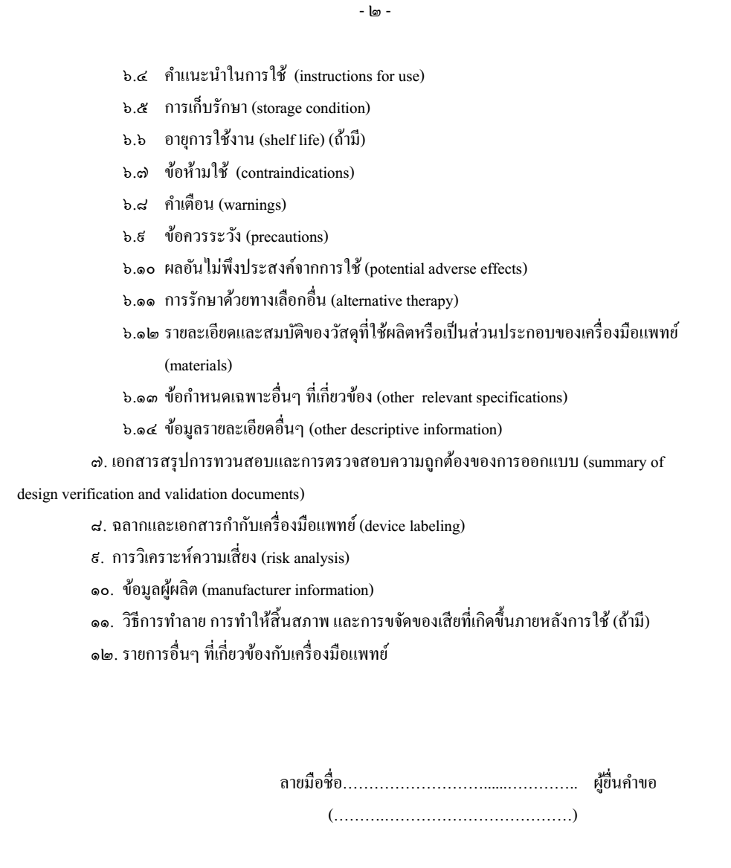
เอกสารการขึ้นทะเบียนเครื่องมือแพทย์ที่ต้องขอใบอนุญาต
1) กรณีเป็นเครื่องมือแพทย์ที่ต้องได้รับอนุญาต
(ก) คำขออนุญาตผลิตเครื่องมือแพทย์ (แบบ ผ.พ. 1) * (ข) คำขออนุญาตนำเข้าเครื่องมือแพทย์ (แบบ น.พ. 1) *
คลิก เพื่อดาวน์โหลด
คลิก เพื่อดาวน์โหลด
สารบัญ

Slide 20
เอกสารการขึ้นทะเบียนเครื่องมือแพทย์ที่ต้องแจ้งรายการละเอียด
1. เอกสารเกี่ยวกับผู้แจ้งรายการละเอียด
สำเนาใบจดทะเบียนสถานประกอบการผลิตหรือนำเข้าเครื่องมือแพทย์ (จากขั้นตอนที่ 1)
หนังสือมอบอำนาจและแต่งตั้งให้เป็นผู้ดำเนินกิจการ (กรณีนิติบุคคล)
หนังสือมอบอำนาจให้ผู้อื่นมากระทำการแทน
สำเนาบัตรประจำตัวประชาชนของผู้มอบอำนาจและผู้รับมอบอำนาจ
สำเนาหนังสือรับรองการจดทะเบียนของนิติบุคคล ออกมาไม่เกิน ๖ เดือน (กรณีนิติบุคคล)
ใบทะเบียนการค้าหรือใบทะเบียนพาณิชย์ (กรณีบุคคลธรรมดา)
หนังสือมอบหมายจากเจ้าของผลิตภัณฑ์ให้ผู้แจ้งรายการละเอียดเป็นผู้รับมอบหมายจากเจ้าของผลิตภัณฑ์
(กรณีผู้แจ้งไม่ใช่เจ้าของผลิตภัณฑ์)
คลิกเพื่อดูตัวอย่าง
2. เอกสารรายละเอียดเกี่ยวกับผลิตภัณฑ์เครื่องมือแพทย์
(ก) คำขอแจ้งรายการละเอียดผลิตเครื่องมือแพทย์ (แบบ จ.ผ. 1) *
(ข) คำขอแจ้งรายการละเอียดนำเข้าเครื่องมือแพทย์ (แบบ จ.น. 1) *
* กำหนดแบบตามประกาศสำนักงานคณะกรรมการอาหารและยา เรื่อง
กฎกระทรวงการแจ้งรายการละเอียดและการออกใบรับแจ้งรายการละเอียดผลิตเครื่องมือแพทย์ พ.ศ. ๒๕๕๕
กฎกระทรวงการแจ้งรายการละเอียดและการออกใบรับแจ้งรายการละเอียดนำเข้าเครื่องมือแพทย์ พ.ศ. ๒๕๕๕
สารบัญ

Slide 21
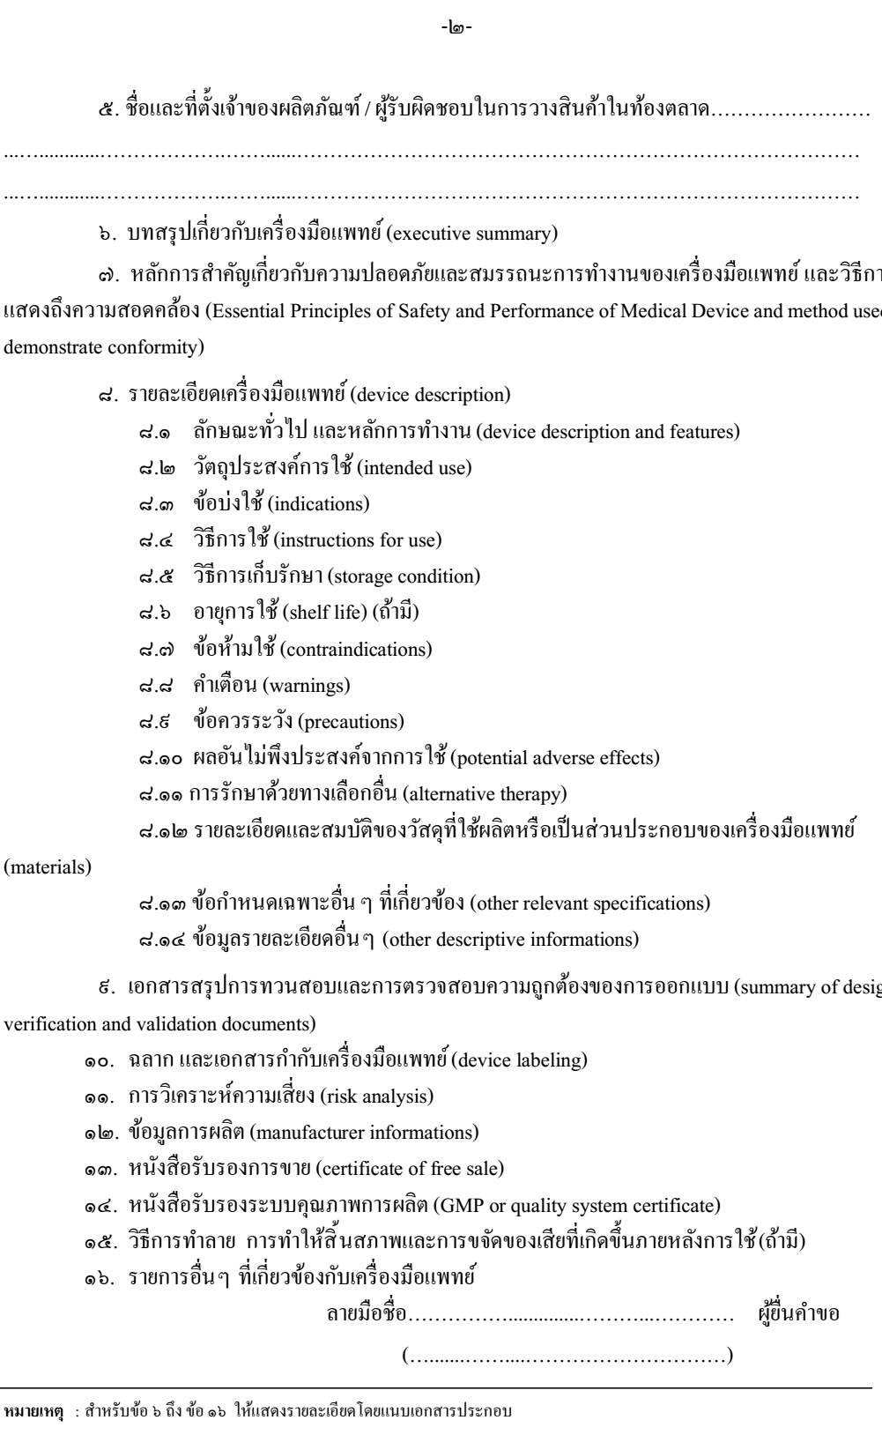
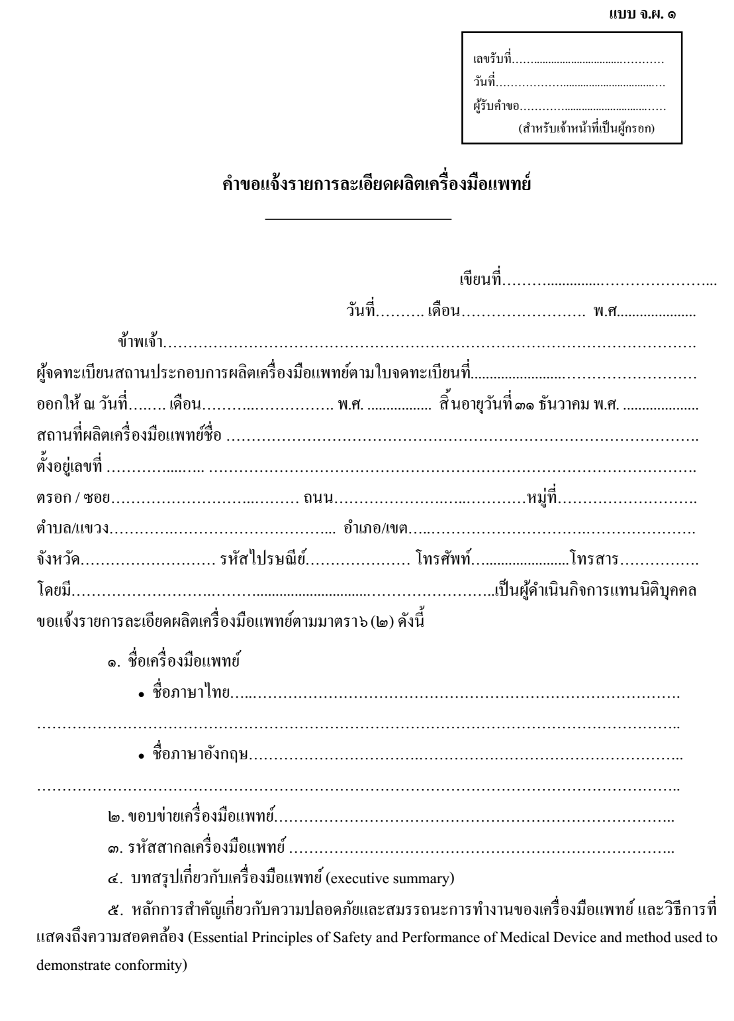
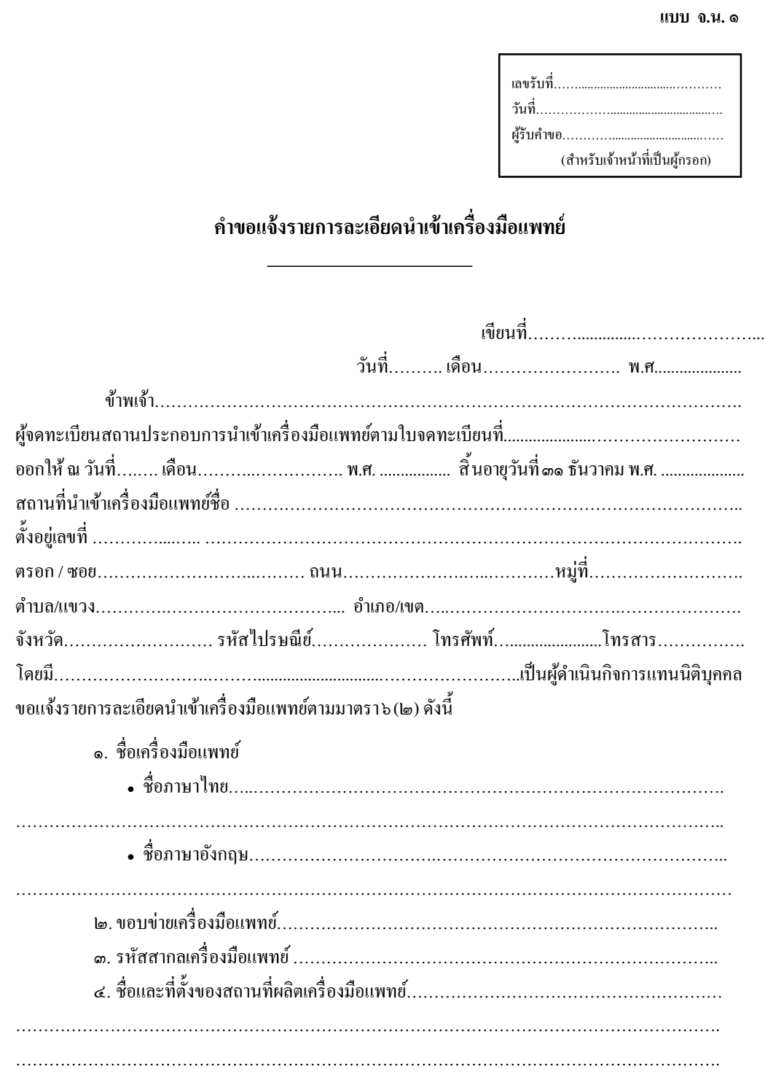
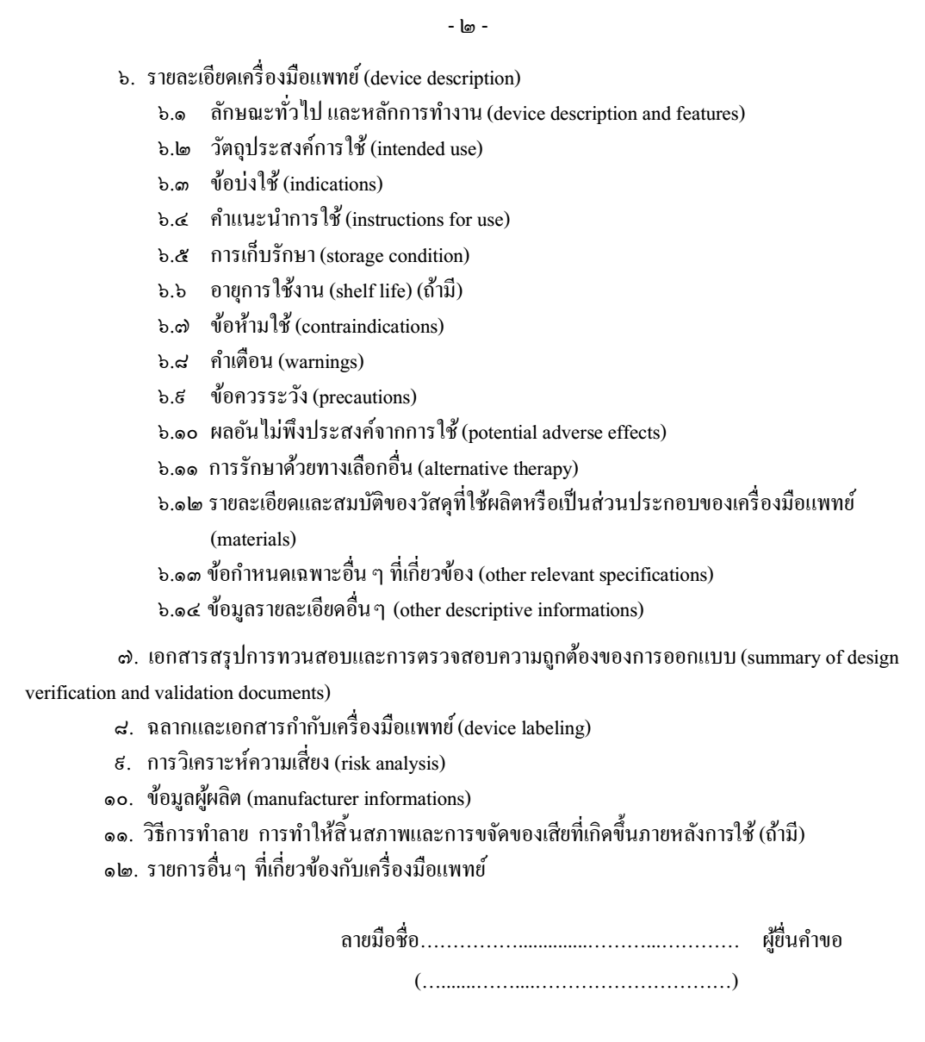
เอกสารการขึ้นทะเบียนเครื่องมือแพทย์ที่ต้องแจ้งรายการละเอียด
2) กรณีเป็นเครื่องมือแพทย์ที่ต้องแจ้งรายการละเอียด
(ก) คำขอแจ้งรายการละเอียดผลิตเครื่องมือแพทย์ (แบบ จ.ผ. 1) (ข) คำขอแจ้งรายการละเอียดนำเข้าเครื่องมือแพทย์ (แบบ จ.น. 1)
คลิก เพื่อดาวน์โหลด
คลิก เพื่อดาวน์โหลด
สารบัญ

Slide 22
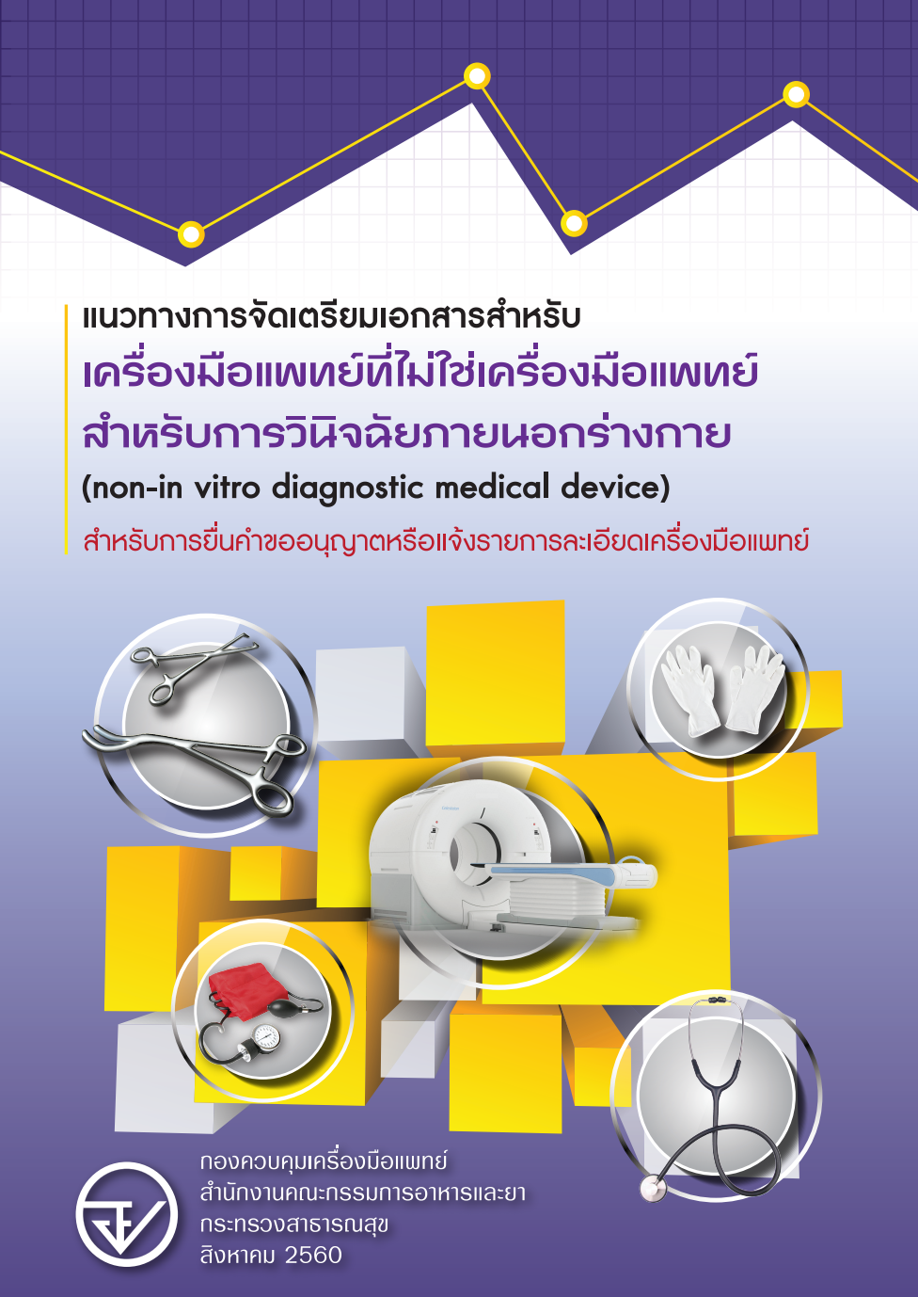
รายละเอียดข้อมูลการขออนุญาตหรือแจ้งรายการละเอียดตาม
ASEAN - Common Submission Dossier Template (CSDT)
ศึกษาการจัดเตรียมเอกสารเพิ่มเติมได้จาก
ดาวน์โหลดที่นี่
สารบัญ

Slide 23
การจัดประเภทเครื่องมือแพทย์ในอนาคต (Risk based)
สามารถยื่นคำขอได้ทางช่องทาง
Common Submission Dossier Template (CSDT) Voluntary
สารบัญ

Slide 24
นิยามและหลักเกณฑ์การจัดประเภทเครื่องมือแพทย์ตามความเสี่ยง
เครื่องมือการจัดประเภทเครื่องมือแพทย์ตามความเสี่ยง
สารบัญ

Slide 25
เครื่องมือแพทย์ตามความเสี่ยง (Risk-based)
เครื่องมือแพทย์วินิจฉัยภายนอกร่างกาย
In Vitro Diagnostic (IVD) medical devices
คลิกดูนิยาม
เครื่องมือแพทย์ที่มีความเสี่ยงต่ำต่อบุคคลและการสาธารณสุข
เครื่องมือแพทย์ที่มีความเสี่ยงปานกลางต่อบุคคลหรือความเสี่ยงต่ำต่อการสาธารณสุข
เครื่องมือแพทย์ที่มีความเสี่ยงสูงต่อบุคคลหรือความเสี่ยงปานกลางต่อการสาธารณสุข
เครื่องมือแพทย์ที่มีความเสี่ยงสูงต่อบุคคลและการสาธารณสุข
เครื่องมือแพทย์ที่ไม่ใช่สำหรับการวินิจฉัยภายนอกร่างกาย
Non - In Vitro Diagnostic (non-IVD) medical devices
คลิกดูนิยาม
เครื่องมือแพทย์ที่มีความเสี่ยงต่ำ
เครื่องมือแพทย์ที่มีความเสี่ยงปานกลางระดับต่ำ
เครื่องมือแพทย์ที่มีความเสี่ยงปานกลางระดับสูง
เครื่องมือแพทย์ที่มีความเสี่ยงสูง
สารบัญ

Slide 26
ประกาศสำนักงานคณะกรรมการอาหารและยา
การจัดประเภทเครื่องมือแพทย์สำหรับการวินิจฉัยภายนอกร่างกายตามความเสี่ยง
(In Vitro Diagnostic (IVD) Medical Devices)
หมายถึงน้ำยา (reagent) ชุดตรวจ (reagent product) ตัวสอบเทียบ (calibrator) สารควบคุม (control material) เครื่องมือหรืออุปกรณ์ (kit, instrument, apparatus or equipment) ระบบการตรวจวิเคราะห์ (system) หรือวัตถุอื่นใด ไม่ว่าจะใช้โดยลำพัง ใช้ร่วมกัน หรือใช้ร่วมกับเครื่องมือแพทย์อื่นที่เจ้าของผลิตภัณฑ์มุ่งหมายสำหรับตรวจสิ่งส่งตรวจจากร่างกายมนุษย์ รวมทั้งโลหิตและอวัยวะบริจาค เพื่อให้ข้อมูล
๑) สภาพทางสรีรวิทยา หรือ พยาธิสภาพ หรือความพิการแต่กำเหนิด
๒) สำหรับพิจารณาความปลอดภัยและความเข้ากันได้ของเนื้อเยื่อของผู้ที่มีโอกาสรับอวัยวะ
๓) สำหรับตรวจติดตามการรักษา รวมทั้งภาชนะเก็บสิ่งส่งตรวจ
สารบัญ

Slide 27
ประกาศสำนักงานคณะกรรมการอาหารและยา
การจัดประเภทเครื่องมือแพทย์สำหรับการวินิจฉัยภายนอกร่างกายตามความเสี่ยง
(In Vitro Diagnostic (IVD) Medical Devices)
พิจารณาจากปัจจัยที่มีผลต่อความเสี่ยง เช่น
วัตถุประสงค์การใช้และข้อบ่งใช้ของเครื่องมือแพทย์ ซึ่งกำหนดโดยเจ้าของผลิตภัณฑ์
ความชำนาญของผู้ใช้เครื่องมือแพทย์
ความสำคัญและผลกระทบของข้อมูลที่ได้จากเครื่องมือแพทย์ที่มีต่อบุคคลและการสาธารณสุข
คลิกดูนิยาม IVD
Low Risk
Class A
ประเภทที่ 1
Class B
ประเภทที่ 2
Class C
ประเภทที่ 3
Class D
ประเภทที่ 4
High Risk
Clinical Chemical Analyzer
Prepared selective -
culture media
Vitamin 12
Pregnancy self testing
Anti-nuclear Antibody
Urine test strips
Blood glucose self testing
HLA typing
PSA screening
Rubella
HIV Blood donor screening
HIV Blood diagnostic
ตัวอย่าง
คลิกเพื่อเข้าสู่ขั้นตอนการจัดประเภท
สารบัญ

Slide 28
ประกาศสำนักงานคณะกรรมการอาหารและยา
การจัดประเภทเครื่องมือแพทย์ที่ไม่ใช่เครื่องมือแพทย์สำหรับการวินิจฉัยภายนอกร่างกาย
(Non In Vitro Diagnostic (Non-IVD) Medical Devices)
1. เครื่องมือแพทย์ที่มีกำลัง (active medical device) หมายความว่าเครื่องมือแพทย์ใดๆซึ่งการทำงานต้องใช้แหล่งพลังงาน
ไฟฟ้า หรือแหล่งพลังงานอื่นที่ไม่ใช่พลังงานที่กำเนิดขึ้นโดยตรงจากร่างกายมนุษย์หรือแรงโน้มถ่วงและสามารถทำงานได้โดยการ
แปลงพลังงานเหล่านี้ แต่เครื่องมือแพทย์ที่มุ่งหมายเพื่อส่งผ่านพลังงาน สาร หรือองค์ประกอบอื่นๆ (elements) ระหว่างเครื่องมือแพทย์
ที่มีกำลังกับผู้ป่วย โดยไม่มีการเปลี่ยนแปลงที่มีนัยสำคัญใดๆ ไม่ถือว่าเป็นเครื่องมือแพทย์ที่มีกำลัง ทั้งนี้ซอฟต์แวร์ที่ทำงานโดย
ลำพัง (stand alone software) (ซึ่งจัดเป็นเครื่องมือแพทย์ตามนิยามของเครื่องมือแพทย์) ถือว่าเป็นเครื่องมือแพทย์ที่มีกำลัง
2. เครื่องมือแพทย์ที่มีกำลังที่ใช้ในการรักษา (active therapeutic device) หมายความว่า เครื่องมือแพทย์ที่มีกำลังใดๆ
ไม่ว่าจะใช้โดยลำพังหรือใช้ร่วมกับเครื่องมือแพทย์อื่น เพื่อพยุง ค้ำ หรือจุน ดัดแปลงทดแทน หรือฟื้นฟูสภาพการทำหน้าที่หรือ
โครงสร้างทางชีววิทยา โดยมุ่งหมายเพื่อรักษา หรือบรรเทาความเจ็บป่วย บาดเจ็บ หรือทุพพลภาพ
3. เครื่องมือแพทย์ที่มีกำลังที่ใช้ในการวินิจฉัย (active device intended for diagnosis) หมายความว่าเครื่องมือแพทย์
ที่มีกำลังใดๆไม่ว่าจะใช้โดยลำพังหรือใช้ร่วมกับเครื่องมือแพทย์อื่น เพื่อให้ข้อมูล(information)สำหรับการตรวจวินิจฉัยติดตาม
หรือเพื่อสนับสนุนการรักษาภาวะทางสรีรวิทยา สภาวะสุขภาพ ความเจ็บป่วย หรือความพิการแต่กำเนิด
4. เครื่องมือแพทย์ที่ฝังในร่างกาย (implantable medical device) หมายความว่า เครื่องมือแพทย์ใดๆรวมถึงเครื่องมือแพทย์
ที่ถูกดูดซึมบางส่วนหรือทั้งหมด (partially or wholly absorbed) ซึ่งมุ่งหมายเพื่อสอดใส่เข้าไปในร่างกายมนุษย์ทั้งหมด หรือ
แทนที่เยื่อบุผิว หรือผิวของนัยน์ตาโดยวิธีทางศัลยกรรม เพื่อให้เครื่องมือแพทย์นั้นคงอยู่ในร่างกายหลังจากการกระทำตามวิธีการ
ใช้งานของเครื่องมือแพทย์นั้น ทั้งนี้เครื่องมือแพทย์ใดๆ ที่มีมุ่งหมายให้ใส่เข้าไปในร่างกายมนุษย์เพียงบางส่วนโดยวิธีทางศัลยกรรม
และมุ่งหมายให้คงอยู่ในร่างกายอย่างน้อย 30 วัน ให้ถือว่าเป็นเครื่องมือแพทย์ที่ใช้ฝังในร่างกายด้วย

Slide 29
ประกาศสำนักงานคณะกรรมการอาหารและยา
การจัดประเภทเครื่องมือแพทย์ที่ไม่ใช่เครื่องมือแพทย์สำหรับการวินิจฉัยภายนอกร่างกาย
(Non In Vitro Diagnostic (Non-IVD) Medical Devices)
5. เครื่องมือแพทย์ที่รุกล้ำเข้าไปในร่างกาย (invasive medical device) หมายความว่า เครื่องมือแพทย์ที่สอดใส่เข้าไป
ในร่างกาย ไม่ว่าจะทั้งหมด หรือเพียงบางส่วน ผ่านทางช่องเปิดของร่างกาย หรือผ่านทางผิวหนัง
6. เครื่องมือแพทย์ที่ใช้ประคับประคองหรือช่วยชีวิต (life supporting or life sustaining) หมายความว่า เครื่องมือแพทย์
ที่จำเป็น หรือให้ข้อมูลที่จำเป็นต่อการคืนสู่สภาพปกติหรือการทำหน้าที่ของร่างกายซึ่งมีความสำคัญต่อการมีชีวิต
7. เครื่องมือแพทย์รุกล้ำเข้าไปในร่างกายด้วยวิธีทางศัลยกรรม (surgically invasive medical device) หมายความว่า
เครื่องมือแพทย์ที่สอดใส่เข้าไปในร่างกายผ่านทางผิวหนัง โดยวิธีทางศัลยกรรมบางส่วน หรือทั้งหมด ทั้งนี้เครื่องมือแพทย์นอกเหนือ
จากที่กล่าวไว้ข้างต้น และใช้สอดใส่เข้าไปในร่างกายโดยไม่ผ่านช่องเปิดของร่างกายตามธรรมชาติจัดเป็นเครื่องมือแพทย์รุกล้ำ
เข้าไปในร่างกายด้วยวิธีทางศัลยกรรม
8. อุปกรณ์ทางศัลยกรรมที่สามารถนำกลับมาใช้ซ้ำ (reusable surgical instrument) หมายความว่าอุปกรณ์ที่มุ่งหมาย
ให้ใช้ในทางศัลยกรรม โดยการตัด เจาะ เลื่อย ขูด โกน จับยึด ดึงรั้ง หนีบ หรือวิธีทางศัลยกรรมอื่น โดยไม่มีการนำไปเชื่อมต่อกับ
เครื่องมือแพทย์ที่มีกำลังและเจ้าของผลิตภัณฑ์มุ่งหมายให้นำกลับมาใช้งานใหม่หลังจากผ่านกระบวนการทำความสะอาดหรือทำให้
ปราศจากเชื้อก่อนด้วยวิธีการที่เหมาะสม
9 อุปกรณ์เสริม (accessory) หมายความว่า สิ่งของ เครื่องใช้หรือผลิตภัณฑ์ที่เจ้าของผลิตภัณฑ์มุ่งหมายเฉพาะให้ใช้ร่วมกับ
เครื่องมือแพทย์เพื่อช่วยหรือทำให้เครื่องมือแพทย์นั้นสามารถใช้งานได้ตามวัตถุประสงค์ที่มุ่งหมายของเครื่องมือแพทย์นั้น

Slide 30
ประกาศสำนักงานคณะกรรมการอาหารและยา
การจัดประเภทเครื่องมือแพทย์ที่ไม่ใช่เครื่องมือแพทย์สำหรับการวินิจฉัยภายนอกร่างกาย
(Non In Vitro Diagnostic (Non-IVD) Medical Devices)
พิจารณาจากปัจจัยที่มีผลต่อความเสี่ยง เช่น
ระดับการรุกล้ำเข้าสู่ร่างกาย
ระยะเวลาที่อยู่ในร่างกาย
ลักษณะการใช้งาน
ผลทางชีวภาพ (biological effect)
นิยาม Non-IVD
Low Risk
Class A
ประเภทที่ 1
Class B
ประเภทที่ 2
Class C
ประเภทที่ 3
Class D
ประเภทที่ 4
High Risk
ตัวอย่าง
Surgical retractors
Tongue depressors
Hypodermic needles
Suction equipment
Lung ventilator
Bone fixation plate
Heart valves
Implantable defibrillator
คลิกเพื่อเข้าสู่ขั้นตอนการจัดประเภท
สารบัญ

Slide 31
Click here to START
การจัดประเภทเครื่องมือแพทย์ตามความเสี่ยง
สิ่งที่ต้องคำนึงถึง
(1) กรณีเครื่องมือแพทย์จัดประเภทได้มากกว่าหนึ่งประเภทตามหลักเกณฑ์ข้างต้น ให้เลือกจัดประเภทเครื่องมือแพทย์นั้นเป็นประเภทที่มีความเสี่ยงสูงสุด
(2) กรณีเครื่องมือแพทย์ได้รับการออกแบบให้ใช้ร่วมกับเครื่องมือแพทย์อื่นด้วย ให้แยกพิจารณา
จัดประเภทเครื่องมือแพทย์เป็นแต่ละรายการ
(3) กรณีเครื่องมือแพทย์มีวัตถุประสงค์การใช้มากกว่าหนึ่งวัตถุประสงค์ขึ้นไป ให้จัดประเภทเครื่องมือแพทย์นั้นตามวัตถุประสงค์การใช้ที่มีความเสี่ยงสูงสุด
สารบัญ

Slide 32
โปรดเลือก..
การจัดประเภทเครื่องมือแพทย์สำหรับการวินิจฉัยภายนอกร่างกาย
(In Vitro Diagnostic (IVD) Medical Devices)
คลิกดูนิยาม IVD
การจัดประเภทเครื่องมือแพทย์ที่ไม่ใช่เครื่องมือแพทย์สำหรับการวินิจฉัยภายนอกร่างกาย
(Non In Vitro Diagnostic (Non-IVD) Medical Devices)
คลิกดูนิยาม Non-IVD
Start Again

Slide 33
การจัดประเภทเครื่องมือแพทย์ที่ไม่ใช่เครื่องมือแพทย์สำหรับการวินิจฉัยภายนอกร่างกาย
(Non In Vitro Diagnostic (Non IVD) Medical Devices)
โปรดเลือก
เครื่องมือแพทย์ที่ไม่ได้รุกล้ำเข้าไปในร่างกาย
(Non-Invasive Medical Devices)
เครื่องมือแพทย์ที่รุกล้ำเข้าไปในร่างกาย
(Invasive Medical Devices)
ที่สอดใส่เข้าไปในร่างกาย ไม่ว่าจะทั้งหมด
หรือเพียงบางส่วน ผ่านทางช่องเปิดของร่างกาย
หรือผ่านทางผิวหนัง
เครื่องมือแพทย์ที่มีกำลัง
(Active Medical Devices)
การทำงานที่ต้องใช้แหล่งพลังงานไฟฟ้าหรือแหล่งพลังงานอื่นที่ไม่ใช่พลังงานที่กำเนิดขึ้นโดยตรง
จากร่างกายมนุษย์หรือแรงโน้มถ่วง
หลักเกณฑ์เพิ่มเติม
(Additional rules)
นอกเหนือจาก 3 ประเภทข้างต้น
Start Again

Slide 34
เครื่องมือแพทย์ที่ไม่ได้รุกล้ำเข้าไปในร่างกาย
(Non-Invasive Medical Devices)
โปรดเลือก
หลักเกณฑ์ที่ 1
เพื่อสัมผัสกับผิวหนังที่มีบาดแผลและเพื่อใช้ปกปิดบาดแผลโดยกดทับหรือดูดซับของเหลวที่ไหลซึมจากบาดแผล
หลักเกณฑ์ที่ 3
เพื่อใช้ปรับปรุงองค์ประกอบทาง
ชีวภาพ หรือทางเคมีของเลือด หรือ ของเหลวอื่น สำหรับให้สารละลายทางหลอดเลือดเข้าสู่ร่างกาย
หลักเกณฑ์ที่ 2
เพื่อเป็นทางผ่านหรือเก็บของเหลวเนื้อเยื่อ แก๊ส สำหรับให้สารละลายทางหลอดเลือด หรือบริหาร หรือนำสารเข้าสู่ร่างกาย
หลักเกณฑ์ที่ 4
เครื่องมือแพทย์อื่นนอกเหนือจากหลักเกณฑ์ที่ 1, 2, หรือ 3
Start
Again

Slide 35
non IVD
หลักเกณฑ์ที่ 1
หลักเกณฑ์ที่ 1
เครื่องมือแพทย์ที่ไม่ได้รุกล้ำเข้าไปในร่างกาย ซึ่งใช้สัมผัสกับผิวหนังที่มีบาดแผล
โปรดเลือก โดยพิจารณาความเสี่ยงสูงที่สุดของผลิตภัณฑ์ (เรียงจากบนลงล่าง)
ความเสี่ยง
สูง
ต่ำ
เพื่อใช้กับบาดแผลที่มีการฉีกขาดถึงขั้นหนังแท้และสามารถรักษาบาดแผล
แบบทุติยภูมิเท่านั้น (secondary intent)
เพื่อใช้กับบาดแผลที่มีการฉีกขาดถึงชั้นหนังแท้
มุ่งหมายสำหรับจัดการสภาพแวดล้อมจุลภาคของบาดแผล
เพื่อใช้ปิดบาดแผล (mechanical barrier) โดยกดทับหรือดูดซับ
ของเหลวที่ไหลซึมออกจากบาดแผลเท่านั้น ตัวอย่างเช่น เครื่องมือแพทย์ที่ใช้ในการรักษาบาดแผลแบบปฐมภูมิ (primary intent)
Start
Again

Slide 36
non IVD
หลักเกณฑ์ที่ 2
หลักเกณฑ์ที่ 2
เครื่องมือแพทย์ที่ไม่ได้รุกล้ำเข้าไปในร่างกาย ซึ่งใช้สำหรับเป็นทางผ่านหรือเก็บของเหลว
ของร่างกายหรือเนื้อเยื่อของร่างกาย ของเหลวอื่น หรือแก๊ส
โปรดเลือก โดยพิจารณาความเสี่ยงสูงที่สุดของผลิตภัณฑ์ (เรียงจากบนลงล่าง)
ความเสี่ยง
สูง
ต่ำ
ถุงบรรจุโลหิต
เพื่อเชื่อมต่อกับเครื่องมือแพทย์ที่มีกำลัง ที่ถูกจัดเป็นประเภทที่ 2 (Class B)หรือสูงกว่า
เพื่อเป็นทางผ่านของเลือด หรือเก็บ หรือเป็นทางผ่านของเหลวอื่นในร่างกาย
หรือเก็บอวัยวะหรือเนื้อเยื่อของร่างกาย
เพื่อเป็นทางผ่านหรือเก็บของเหลวเนื้อเยื่อ แก๊ส สำหรับให้สารละลายทางหลอดเลือด หรือบริหาร หรือนำสารเข้าสู่ร่างกาย
Start
Again

Slide 37
non IVD
หลักเกณฑ์ที่ 3
หลักเกณฑ์ที่ 3
เครื่องมือแพทย์ที่ไม่ได้รุกล้ำเข้าไปในร่างกาย ซึ่งมุ่งหมายสำหรับใช้ปรับปรุงองค์ประกอบ
ทางชีวภาพ หรือทางเคมีของ เลือด หรือของเหลวอื่นในร่างกาย หรือของเหลวอื่น
ความเสี่ยง
สูง
ต่ำ
โปรดเลือก โดยพิจารณาความเสี่ยงสูงที่สุดของผลิตภัณฑ์ (เรียงจากบนลงล่าง)
มุ่งหมายสำหรับให้สารละลายทางหลอดเลือดเข้าสู่ร่างกาย (infusion)
การรักษาประกอบด้วยการกรอง การปั่นเหวี่ยง (centrifuging)
หรือการแลกเปลี่ยนแก๊สหรือความร้อน
Start
Again

Slide 38
เครื่องมือแพทย์ที่รุกล้ำเข้าไปในร่างกาย
(Invasive Medical Devices)
โปรดเลือก
หลักเกณฑ์ที่ 5
รุกล้ำเข้าไปในร่างกายผ่าน
ช่องเปิดของร่างกาย**
(โดยไม่ใช่วิธีทางศัลยกรรม)
หลักเกณฑ์ที่ 7
รุกล้ำเข้าไปในร่างกายด้วย
วิธีทางศัลยกรรม* โดยใช้ระยะสั้น
(ภาวะที่ใช้งานปกติต่อเนื่องกัน
น้อยกว่า 60 นาที)
หลักเกณฑ์ที่ 6
รุกล้ำเข้าไปในร่างกายด้วย
วิธีทางศัลยกรรม โดยใช้งานชั่วครู่
(ใช้งานต่อเนื่องกันตั้งแต่ 60 นาที
ถึง 30 วัน)
หลักเกณฑ์ที่ 8
รุกล้ำเข้าไปในร่างกายด้วย
วิธีทางศัลยกรรม โดยใช้งานระยะยาว
(ใช้งานต่อเนื่องกันนานเกิน 30 วัน)
และฝังในร่างกายทั้งหมด
* วิธีทางศัลยกรรม มีการรุกล้ำเข้าไปในร่างกายผ่านทางผิวหนัง โดยวิธีทางศัลยกรรมบางส่วน โดยไม่ผ่านช่องเปิดของร่างกายตามธรรมชาติ
** ช่องเปิดของร่างกาย หมายความว่า ช่องเปิดตามธรรมชาติของร่างกาย รวมถึงผิวนอกของลูกนัยน์ตาหรือช่องเปิดที่ทำเทียมขึ้นอย่างถาวร
เช่น ช่องเปิด (stoma) หรือช่องเปิดจากการเจาะคอแบบถาวร (permanent tracheotomy)
Start
Again

Slide 39
non IVD
หลักเกณฑ์ที่ 5
หลักเกณฑ์ที่ 5
เครื่องมือแพทย์ที่รุกล้ำเข้าไปในร่างกายผ่านช่องเปิดของร่างกาย (โดยไม่ใช่วิธีทางศัลยกรรม)
โปรดเลือก โดยพิจารณาความเสี่ยงสูงที่สุดของผลิตภัณฑ์ (เรียงจากบนลงล่าง)
ความเสี่ยง
สูง
ต่ำ
หากมุ่งหมายให้ใช้งานระยะยาว (ใช้งานต่อเนื่องกันนานเกิน 30 วัน)
เพื่อเชื่อมต่อกับเครื่องมือแพทย์ที่มีกำลังประเภทที่ 2 หรือประเภทที่สูงกว่า
หากมุ่งหมายให้ใช้งานระยะสั้น (ใช้งานต่อเนื่องกันตั้งแต่ 60 นาที ถึง 30 วัน)
หากมุ่งหมายให้ใช้งานชั่วครู่ (ภาวะที่ใช้งานปกติต่อเนื่องกันน้อยกว่า 60 นาที)
Start
Again

Slide 40
non IVD
หลักเกณฑ์ที่ 5
หลักเกณฑ์ที่ 5
เครื่องมือแพทย์ที่รุกล้ำเข้าไปในร่างกายผ่านช่องเปิดของร่างกาย (โดยไม่ใช่วิธีทางศัลยกรรม)
ความเสี่ยง
สูง
ต่ำ
โปรดเลือก โดยพิจารณาความเสี่ยงสูงที่สุดของผลิตภัณฑ์ (เรียงจากบนลงล่าง)
มุ่งหมายให้ใช้งานระยะยาว (โดยรุกล้ำผ่านช่องทางเปิดอื่น)
มุ่งหมายให้ใช้งานระยะยาว ใช้เฉพาะในช่องปาก ช่องหู หรือช่องจมูก
และไม่มีแนวโน้นต่อการถูกดูดซึม โดยเยื่อบุผิวที่มีลักษณะเป็นเมือก
มุ่งหมายให้ใช้งานระยะสั้น โดยรุกล้ำผ่านช่องทางอื่น (ที่ไม่ใช้ช่องปาก ช่องหู หรือช่องจมูก)
มุ่งหมายให้ใช้งานระยะสั้น เฉพาะใช้ในช่องปาก ช่องหู หรือช่องจมูก
Start
Again

Slide 41
non IVD
หลักเกณฑ์ที่ 6
หลักเกณฑ์ที่ 6
เครื่องมือแพทย์ที่รุกล้ำเข้าไปในร่างกายด้วยวิธีทางศัลยกรรม โดยใช้งานชั่วครู่
(ภาวะที่ใช้งานปกติต่อเนื่องกันน้อยกว่า 60 นาที)
ความเสี่ยง
สูง
ต่ำ
โปรดเลือก โดยพิจารณาความเสี่ยงสูงที่สุดของผลิตภัณฑ์ (เรียงจากบนลงล่าง)
เพื่อสัมผัสโดยตรงกับระบบประสาทส่วนกลาง
เพื่อวินิจฉัยโรค ติดตาม หรือแก้ไขความบกพร่องของหัวใจหรือ
ระบบไหลเวียนโลหิตส่วนกลางผ่านทางการสัมผัสโดยตรงกับส่วนดังกล่าว
เพื่อจ่ายพลังงานในรูปแบบของการแผ่รังสีที่ก่อให้เกิดการแตกตัวของอิออน
เพื่อให้ผลทางชีวภาพ หรือถูกดูดซึมทั้งหมดหรือส่วนใหญ่
เพื่อบริหารยาโดยเป็นระบบนำส่ง (delivery system) ในลักษณะที่จะก่อให้เกิดอันตราย
รุกล้ำเข้าไปในร่างกายด้วยวิธีทางศัลยกรรม โดยใช้งานชั่วครู่
เครื่องมือแพทย์ทางศัลยกรรมที่นำกลับมาใช้ใหม่*
* หลังจากผ่านกระบวนการทำความสะอาดหรือทำให้ปราศจากเชื้อ
Start
Again

Slide 42
non IVD
หลักเกณฑ์ที่ 7
หลักเกณฑ์ที่ 7
เครื่องมือแพทย์ที่รุกล้ำเข้าไปในร่างกายด้วยวิธีทางศัลยกรรม โดยใช้ระยะสั้น
(ใช้งานต่อเนื่องกันตั้งแต่ 60 นาที ถึง 30 วัน)
ความเสี่ยง
สูง
ต่ำ
โปรดเลือก โดยพิจารณาความเสี่ยงสูงที่สุดของผลิตภัณฑ์ (เรียงจากบนลงล่าง)
เพื่อให้ผลทางชีวภาพ หรือถูกดูดซึมทั้งหมดหรือส่วนใหญ่
เพื่อสัมผัสโดยตรงกับระบบประสาทส่วนกลาง
เพื่อวินิจฉัยโรค ติดตาม หรือแก้ไขความบกพร่องของหัวใจหรือ
ของระบบไหลเวียนโลหิตส่วนกลางผ่านทางการสัมผัสโดยตรงกับส่วนดังกล่าว
เพื่อบริหารยา
เพื่อทำให้เกิดการเปลี่ยนแปลงทางเคมีในร่างกาย (ไม่รวมที่ใส่ในฟัน)
เพื่อจ่ายพลังงานในรูปแบบของการแผ่รังสีที่ก่อให้เกิดการแตกตัวของอิออน
รุกล้ำเข้าไปในร่างกายด้วยวิธีทางศัลยกรรม โดยใช้ระยะสั้น
Start
Again

Slide 43
non IVD
หลักเกณฑ์ที่ 8
หลักเกณฑ์ที่ 8
รุกล้ำเข้าไปในร่างกายด้วยวิธีทางศัลยกรรมโดยใช้งานระยะยาวและฝังในร่างกายทั้งหมด
(ใช้งานต่อเนื่องกันนานเกิน 30 วัน)
ความเสี่ยง
สูง
ต่ำ
โปรดเลือก โดยพิจารณาความเสี่ยงสูงที่สุดของผลิตภัณฑ์ (เรียงจากบนลงล่าง)
เพื่อสัมผัสโดยตรงกับหัวใจ ระบบไหลเวียนโลหิตส่วนกลาง หรือระบบประสาทส่วนกลาง
เพื่อประคับประคองหรือช่วยชีวิต
เพื่อเป็นเครื่องมือแพทย์ที่ฝังในร่างกายที่มีกำลัง
เพื่อให้ผลทางชีวภาพ หรือถูกดูดซึมทั้งหมดหรือส่วนใหญ
เพื่อบริหารยา
เพื่อทำให้เกิดการเปลี่ยนแปลงทางเคมีในร่างกาย (ไม่รวมที่ใส่ในฟัน)
เต้านมเทียมที่ฝังในร่างกาย
รุกล้ำเข้าไปในร่างกายด้วยวิธีทางศัลยกรรมโดยใช้งานระยะยาวและฝังในร่างกายทั้งหมด
เพื่อใส่ในฟัน
Start
Again

Slide 44
เครื่องมือแพทย์ที่มีกำลัง* (Active Medical Devices)
* เป็นการทำงานที่ใช้แหล่งพลังงานไฟฟ้าหรือแหล่งพลังงานอื่นที่ไม่ใช่พลังงานที่กำเนิดขึ้นโดยตรง
จากร่างกายมนุษย์หรือแรงโน้มถ่วง
โปรดเลือก
หลักเกณฑ์ที่ 10.1
เพื่อจ่ายพลังงานที่ถูกดูดกลืนโดยร่างกายโดยทำให้เกิดเป็น
ภาพการกระจายของสารเภสัชรังสีในร่างกาย เพื่อวินิจฉัยหรือติดตามโดยตรงในกระบวนการทางสรีรวิทยาที่สำคัญต่อชีวิต
หลักเกณฑ์ที่ 9.1
เพื่อบริหารหรือแลกเปลี่ยนพลังงานเข้าสู่หรือรับออกจากร่างกาย
หลักเกณฑ์ที่ 9.2
เพื่อควบคุม ติดตาม หรือเกิดผลโดยตรงต่อสมรรถนะของเครื่องมือแพทย์ที่มีกำลัง
หลักเกณฑ์ที่ 10.2
เพื่อปล่อยรังสีที่ก่อให้เกิดการแตกตัวของอิออน โดยใช้เป็นรังสีวินิจฉัย และ/หรือรังสีร่วมรักษารวมถึงเครื่องมือแพทย์ที่ควบคุมหรือติดตาม ซึ่งมีผลโดยตรงต่อสมรรถณะของเครื่องมือแพทย์ดังกล่าว
หลักเกณฑ์ที่ 11
เพื่อบริหารและ/หรือขจัดยา ของเหลว
ในร่างกายหรือสารอื่นที่เข้าหรือออกจากร่างกาย
หลักเกณฑ์ที่ 12
นอกเหนือจาก หลักเกณฑ์ 9, 10, และ 11
Start
Again

Slide 45
non IVD
หลักเกณฑ์ที่ 9.1
หลักเกณฑ์ที่ 9.1
เพื่อบริหารหรือแลกเปลี่ยนพลังงาน
เพื่อบริหารหรือแลกเปลี่ยนพลังงาน ซึ่งมีแนวโน้มว่าจะเกิดอันตราย
(รวมถึงการแผ่รังสีที่ก่อให้เกิดการแตกตัวของอิออน เมื่อพิจารณาจากธรรมชาติ
ความหนาแน่น และตำแหน่งที่บริหาร หรือแลกเปลี่ยนพลังงาน)
Start
Again

Slide 46
non IVD
หลักเกณฑ์ที่ 10.1
หลักเกณฑ์ที่ 10.1
เครื่องมือแพทย์ที่มีกำลังเพื่อจ่ายพลังงานที่ถูกดูดกลืนโดยร่างกายโดยทำให้เกิดเป็นภาพการกระจาย
ของสารเภสัชรังสีในร่างกาย เพื่อวินิจฉัยหรือติดตามโดยตรงในกระบวนการทางสรีรวิทยาที่สำคัญต่อชีวิต
ความเสี่ยง
สูง
ต่ำ
โปรดเลือก โดยพิจารณาความเสี่ยงสูงที่สุดของผลิตภัณฑ์ (เรียงจากบนลงล่าง)
เพื่อติดตามปัจจัยทางสรีรวิทยาที่สำคัญต่อชีวิต หรือเพื่อวินิจฉัยทางคลินิกที่แสดงว่าผู้ป่วยอยู่ในสภาวะอันตรายเฉียบพลัน
เพื่อจ่ายพลังงานที่ถูกดูดกลืนโดยร่างกายโดยทำให้เกิดเป็น
ภาพการกระจายของสารเภสัชรังสีในร่างกาย เพื่อวินิจฉัยหรือติดตามโดยตรงในกระบวนการทางสรีรวิทยาที่สำคัญต่อชีวิต
เพื่อจ่ายพลังงานที่ถูกดูดกลืนโดยร่างกาย โดยให้แสงกับร่างกายอย่างเดียวในช่วงสเปกตรัมที่มองเห็นหรือใกล้อินฟราเรด
Start
Again

Slide 47
non IVD
หลักเกณฑ์ที่ 11
หลักเกณฑ์ที่ 11
เพื่อบริหารและ/หรือขจัดยาขอเหลวในร่างกายหรือสารอื่นเข้าหรือออกจากร่างกาย
โปรดเลือก โดยพิจารณาความเสี่ยงสูงที่สุดของผลิตภัณฑ์ (เรียงจากบนลงล่าง)
ความเสี่ยง
สูง
ต่ำ
เครื่องมือดังกล่าวมีแนวโน้นก่อให้เกิดอันตราย
เพื่อบริหารและ/หรือขจัดยาของเหลวในร่างกายหรือสารอื่นที่เข้าหรือออกจากร่างกาย
Start
Again

Slide 48
เครื่องมือแพทย์ที่ไม่ได้รุกล้ำเข้าไปในร่างกาย
(Non-Invasive Medical Devices)
โปรดเลือก
หลักเกณฑ์ที่ 13
มียาเป็นส่วนประกอบ เพื่อช่วยเสริมการทำงานของเครื่องมือแพทย์
หลักเกณฑ์ที่ 15
มุ่งหมายเฉพาะเพื่อใช้สำหรับทำให้เครื่องมือแพทย์ปราศจากเชื้อ หรือฆ่าเชื้อในขั้นตอนสุดท้ายของกระบวนการทำให้ปราศจากเชื้อ
หลักเกณฑ์ที่ 14
เครื่องมือแพทย์ที่ผลิตจากหรือมีเซลล์ เนื้อเยื่อ และ/หรือ อนุพันธ์ที่มาจากสัตว์ ซึ่งไม่สามารถเจริญเติบโตได้ หรือมาจากจุลินทรีย์ หรือมาจากการรวมโครงสร้างของยีนขึ้นใหม่
หลักเกณฑ์ที่ 16
เครื่องมือแพทย์(ทั้งหมด) ที่ใช้สำหรับ
การคุมกำเนิด หรือป้องกันโรคติดเชื้อ
จากการมีเพศสัมพันธ์
Start
Again

Slide 49
non IVD
หลักเกณฑ์ที่ 14
หลักเกณฑ์ที่ 14
เครื่องมือแพทย์ที่ผลิตจากหรือมีเซลล์ เนื้อเยื่อ และ/หรือ อนุพันธ์ที่มาจากสัตว์ ซึ่งไม่สามารถเจริญเติบโตได้ หรือมาจากจุลินทรีย์ หรือมาจากการรวมโครงสร้างของยีนขึ้นใหม่
ความเสี่ยง
สูง
ต่ำ
โปรดเลือก โดยพิจารณาความเสี่ยงสูงที่สุดของผลิตภัณฑ์ (เรียงจากบนลงล่าง)
ผลิตจากหรือมีเซลล์ เนื้อเยื่อ และ/หรือ อนุพันธ์ที่มาจากสัตว์ ซึ่งไม่สามารถเจริญเติบโตได้ หรือมาจากจุลินทรีย์ หรือมาจากการรวมโครงสร้างของยีนขึ้นใหม่
ผลิตหรือมีส่วนของเนื้อเยื่อหรืออนุพันธ์ของสัตว์ที่ไม่มีชีวิต (non-viable animal tissues) รวมเข้าไว้ด้วย และสัมผัสกับผิวหนังปกติ (intact skin) เท่านั้น
Start
Again

Slide 50
non IVD
หลักเกณฑ์ที่ 15
หลักเกณฑ์ที่ 15
เครื่องมือแพทย์ที่มุ่งหมายเฉพาะเพื่อใช้สำหรับทำให้เครื่องมือแพทย์ปราศจากเชื้อ
หรือ ฆ่าเชื้อในขั้นตอนสุดท้ายของกระบวนการทำให้ปราศจากเชื้อ
ความเสี่ยง
สูง
ต่ำ
โปรดเลือก โดยพิจารณาความเสี่ยงสูงที่สุดของผลิตภัณฑ์ (เรียงจากบนลงล่าง)
ฆ่าเชื้อ การทำความสะอาด การชะล้าง หรือการทำให้ชุ่มชื้นสำหรับเลนส์สัมผัส
มุ่งหมายเฉพาะเพื่อใช้สำหรับทำให้เครื่องมือแพทย์ปราศจากเชื้อ หรือฆ่าเชื้อ
ในขั้นตอนสุดท้ายของกระบวนการทำให้ปราศจากเชื้อ
ฆ่าเชื้อเครื่องมือแพทย์ก่อนสิ้นสุดกระบวนการปราศจากเชื้อหรือก่อนการฆ่าเชื้อในระดับที่สูงขึ้นไป
Start
Again

Slide 51
non IVD
หลักเกณฑ์ที่ 16
หลักเกณฑ์ที่ 16
เครื่องมือแพทย์ทั้งหมดที่ใช้สำหรับการคุมกำเนิด หรือป้องกันโรคติดเชื้อจากการมีเพศสัมพันธ์
ความเสี่ยง
สูง
ต่ำ
โปรดเลือก โดยพิจารณาความเสี่ยงสูงที่สุดของผลิตภัณฑ์ (เรียงจากบนลงล่าง)
เพื่อใช้สำหรับการคุมกำเนิด หรือป้องกันโรคติดเชื้อ
จากการมีเพศสัมพันธ์ และ ฝังในร่างกายหรือรุกล้ำเข้าไปในร่างกายระยะยาว
(ใช้งานต่อเนื่องกันนานเกิน 30 วัน)
เพื่อใช้สำหรับการคุมกำเนิด หรือป้องกันโรคติดเชื้อจากการมีเพศสัมพันธ์
Start
Again

Slide 52
ผลการจัดประเภท
Non-IVD (Non-In Vitro Diagnostic Medical Devices)
เครื่องมือแพทย์ที่ไม่ใช่เครื่องมือแพทย์สำหรับการวินิจฉัยภายนอกร่างกาย
ประเภทที่ 1
เครื่องมือแพทย์ที่มีความเสี่ยงต่ำ
คลิกดูวิธีจัดเตรียมเอกสาร
Start
Again

Slide 53
ผลการจัดประเภท
Non-IVD (Non-In Vitro Diagnostic Medical Devices)
เครื่องมือแพทย์ที่ไม่ใช่เครื่องมือแพทย์สำหรับการวินิจฉัยภายนอกร่างกาย
ประเภทที่ 2
เครื่องมือแพทย์ที่มีความเสี่ยงปานกลางระดับต่ำ
คลิกดูวิธีจัดเตรียมเอกสาร
Start
Again

Slide 54
ผลการจัดประเภท
Non-IVD (Non-In Vitro Diagnostic Medical Devices)
เครื่องมือแพทย์ที่ไม่ใช่เครื่องมือแพทย์สำหรับการวินิจฉัยภายนอกร่างกาย
ประเภทที่ 3
เครื่องมือแพทย์ที่มีความเสี่ยงปานกลางระดับสูง
คลิกดูวิธีจัดเตรียมเอกสาร
Start
Again

Slide 55
ผลการจัดประเภท
Non-IVD (Non-In Vitro Diagnostic Medical Devices)
เครื่องมือแพทย์ที่ไม่ใช่เครื่องมือแพทย์สำหรับการวินิจฉัยภายนอกร่างกาย
ประเภทที่ 4
เครื่องมือแพทย์ที่มีความเสี่ยงสูง
คลิกดูวิธีจัดเตรียมเอกสาร

Slide 56
การจัดประเภทเครื่องมือแพทย์สำหรับการวินิจฉัยภายนอกร่างกาย
(In Vitro Diagnostic (IVD) Medical Devices)
โปรดเลือก
1
2
4
โรคติดต่อหรือร่องรอยการสัมผัสสิ่งที่ทำให้เกิดโรคติดต่อในเลือด
ทดสอบหมู่เลือดหรือชนิดของเนื้อเยื่อ
ที่มุ่งหมายสำหรับการทดสอบด้วยตนเอง ไม่ได้ชี้บ่งถึงสภาวะวิกฤติทางการแพทย์
3
ตรวจหาสิ่งที่ทำให้เกิดโรคติดต่อทางเพศสัมพันธ์ น้ำไขสันหลัง ผู้ป่วยหรือทารกในครรภ์
คัดกรองสตรีมีครรภ์ก่อนคลอด ภาวะผิดปกติแต่กำเนิดของทารกในครรภ์
คัดเลือกผู้ป่วยสำหรับการบำบัดและจัดการรักษาแบบเจาะจง วินิจฉัยโรคมะเร็ง
พันธุกรรมในมนุษย์ ติดตามระดับยา สารหรือส่วนประกอบทางชีวภาพ
6
5
นอกเหนือจากหลักเกณฑ์ที่ 1-5
7
น้ำยาหรือสาร ชนิดอื่นที่มีลักษณะเฉพาะ เครื่องมือที่มุ่งหมายเฉพาะ ภาชนะเก็บสิ่งส่งตรวจ (specimen receptacles)
ตัวควบคุม (control) โดยไม่มีการกำหนด ค่าเชิงปริมาณ
หรือเชิงคุณภาพ
Start
Again

Slide 57
การจัดประเภทเครื่องมือแพทย์สำหรับการวินิจฉัยภายนอกร่างกาย
(In Vitro Diagnostic (IVD) Medical Devices)
หลักเกณฑ์ที่ 1
เครื่องมือแพทย์สำหรับการวินิจฉัยโรคติดต่อหรือร่องรอยการสัมผัสสิ่ง
ที่ทำให้เกิดโรคติดต่อในเลือด
• เครื่องมือแพทย์ที่มุ่งหมายเพื่อตรวจหาสิ่งที่ทำให้เกิดโรคติดต่อหรือร่องรอยการสัมผัสสิ่งที่ทำให้เกิดโรคติดต่อในเลือดส่วนประกอบของเลือด ผลิตภัณฑ์ของเลือด (blood derivatives) เซลล์ เนื้อเยื่อ หรืออวัยวะ เพื่อประเมินความเหมาะสมในการให้หรือถ่ายเลือด หรือการปลูกถ่าย
• เครื่องมือแพทย์ที่มุ่งหมายเพื่อตรวจหาสิ่งที่ทำให้เกิดโรคติดต่อหรือร่องรอยการสัมผัสสิ่งที่ทำให้เกิดโรคติดต่อซึ่งก่อให้เกิดสภาวะที่เป็นอันตรายต่อชีวิต รักษาไม่หาย โรคที่มีความเสี่ยงในการแพร่กระจายสูง
ดูผลการจัดประเภท
ย้อนกลับไปหน้าหลักเกณฑ์
Start
Again

Slide 58
การจัดประเภทเครื่องมือแพทย์สำหรับการวินิจฉัยภายนอกร่างกาย
(In Vitro Diagnostic (IVD) Medical Devices)
หลักเกณฑ์ที่ 2
เครื่องมือแพทย์สำหรับการวินิจฉัยทดสอบหมู่เลือดหรือชนิดของเนื้อเยื่อ
ความเสี่ยง
สูง
ต่ำ
โปรดเลือก โดยพิจารณาความเสี่ยงสูงที่สุดของผลิตภัณฑ์ (เรียงจากบนลงล่าง)
• มุ่งหมายเพื่อทดสอบหมู่เลือดระบบเอบีโอ (ABO system)
[A (ABO1), B (ABO2), AB (ABO3)] ระบบอาร์เอช (rhesus system) [RH1 (D), RH2 (C), RH3 (E), RH4 (c), RH5 (e)]
ระบบเคลล์ (Kell system) [Kel1 (K)] ระบบคิดด์ (Kidd system) [JK1 (Jka), JK2 (Jkb)] และระบบดัฟฟี่ (Duffy system)
[FY1 (Fya), FY2 (Fyb)]
• มุ่งหมายเพื่อทดสอบหมู่เลือดหรือชนิดของเนื้อเยื่อเพื่อให้มั่นใจในความเข้ากันได้ทางปฏิกิริยาภูมิคุ้มกันของเลือด ส่วนประกอบของเลือด เซลล์ เนื้อเยื่อหรืออวัยวะ สำหรับการให้หรือถ่ายเลือด หรือการปลูกถ่าย
ย้อนกลับไปหน้าหลักเกณฑ์
Start
Again

Slide 59
การจัดประเภทเครื่องมือแพทย์สำหรับการวินิจฉัยภายนอกร่างกาย
(In Vitro Diagnostic (IVD) Medical Devices)
หลักเกณฑ์ที่ 3
เครื่องมือแพทย์สำหรับการวินิจฉัยตรวจหาสิ่งที่ทำให้เกิดโรคติดต่อทางเพศสัมพันธ์ น้ำไขสันหลัง ผู้ป่วยหรือทารกในครรภ์ สตรีมีครรภ์ก่อนคลอด ภาวะผิดปกติของทารกในครรภ์ คัดเลือกผู้ป่วยสำหรับการบำบัดและจัดการรักษาแบบเจาะจง วินิจฉัยโรคมะเร็ง พันธุกรรมในมนุษย์ ติดตามระดับยา สารหรือส่วนประกอบทางชีวภาพ
เพื่อในการตรวจหาสิ่งที่ทำให้เกิดโรคติดต่อทางเพศสัมพันธ์หรือร่องรอยการสัมผัสสิ่งที่ทำให้เกิดโรคติดต่อทางเพศสัมพันธ์
(เช่น Chlamydia trachomatis, Neisseria gonorrhoeae)
เพื่อตรวจหาเชื้อก่อโรคในน้ำไขสันหลัง (cerebrospinal ﬂuid) หรือเลือด ซึ่งมีความเสี่ยง เนื่องจากเป็นเชื้อที่มีข้อจำกัดในการเพาะเลี้ยง
(เช่น Neisseria meningitidis หรือ Cryptococcus neoformans)
เพื่อตรวจหาเชื้อก่อโรคซึ่งมีความเสี่ยงสูง หากผลการตรวจผิดพลาด ผู้ป่วยหรือทารกในครรภ์จะเสียชีวิตหรือพิการอย่างรุนแรง
(เช่น ชุดตรวจวิเคราะห์เพื่อวินิจฉัย Cytomegalovirus (CMV), Chlamydia pneumoniae, MRSA)
เพื่อตรวจคัดกรองสตรีมีครรภ์ก่อนคลอด เพื่อชี้บ่งสภาวะภูมิคุ้มกันต่อสิ่งที่ทำให้เกิดโรคติดต่อ
(เช่น การทดสอบสภาวะภูมิคุ้มกันต่อ Rubella หรือ Toxoplasmosis)
เพื่อตรวจเพื่อชี้บ่งสภาวะของโรคติดเชื้อหรือสภาวะภูมิคุ้มกัน หากผลการตรวจผิดพลาด จะมีความเสี่ยงนำไปสู่การตัดสินใจรักษาที่ทำให้ผู้ป่วยอยู่ในสถานการณ์ที่เป็นภัยคุกคามต่อชีวิต (เช่น การตรวจ Enteroviruses, CMV and Herpes simplex virus (HSV) ในผู้ป่วยปลูกถ่ายอวัยวะ)
ตรวจคัดกรองเพื่อคัดเลือกผู้ป่วยสำหรับการบำบัดและจัดการรักษาแบบเจาะจง หรือชี้บ่งระยะของโรค หรือวินิจฉัยโรคมะเร็ง
(เช่น การให้ยาแบบจำเพาะต่อบุคคล)
เพื่อทดสอบทางพันธุกรรมในมนุษย์ (เช่น Huntington’s Disease, Cystic Fibrosis)
เพื่อตรวจติดตามระดับยา สาร หรือส่วนประกอบทางชีวภาพ หากผลการตรวจผิดพลาด จะมีความเสี่ยง ซึ่งนำไปสู่การตัดสินใจรักษาที่ทำให้ผู้ป่วยอยู่ในสถานการณ์ที่เป็นภัยคุกคามต่อชีวิตอย่างฉับพลัน (เช่น Cardiac markers, cyclosporine, prothrombin time testing)
เพื่อรักษาผู้ป่วยโรคติดเชื้อที่เป็นอันตรายต่อชีวิต (เช่น HCV viral load, HIV Viral Load and HIV and HCV geno- and subtyping)
เพื่อตรวจคัดกรองภาวะผิดปกติแต่กำเนิดของทารกในครรภ์ (เช่น Spina Bifda or Down Syndrome)
ย้อนกลับไปหน้าหลักเกณฑ์
ดูผลการจัดประเภท
Start
Again

Slide 60
การจัดประเภทเครื่องมือแพทย์สำหรับการวินิจฉัยภายนอกร่างกาย
(In Vitro Diagnostic (IVD) Medical Devices)
หลักเกณฑ์ที่ 4
เครื่องมือแพทย์ที่มุ่งหมายสำหรับการทดสอบด้วยตนเองไม่ได้ชี้บ่งถึงสภาวะวิกฤติทางการแพทย์
ความเสี่ยง
สูง
ต่ำ
โปรดเลือก โดยพิจารณาความเสี่ยงสูงที่สุดของผลิตภัณฑ์ (เรียงจากบนลงล่าง)
ตรวจสอบแก๊สในเลือดและกลูโคสในเลือด โดยทดสอบใกล้ตัวผู้ป่วย
ผลการทดสอบไม่ได้ชี้บ่งถึงสภาวะวิกฤติทางการแพทย์ หรือเป็นผลการตรวจสอบเบื้องต้น
ซึ่งต้องตรวจติดตามผลโดยการทดสอบทางห้องปฏิบัติการที่เหมาะสม
ย้อนกลับไปหน้าหลักเกณฑ์
Start
Again

Slide 61
การจัดประเภทเครื่องมือแพทย์สำหรับการวินิจฉัยภายนอกร่างกาย
(In Vitro Diagnostic (IVD) Medical Devices)
หลักเกณฑ์ที่ 5
เครื่องมือแพทย์ที่เป็นน้ำยาหรือสาร ชนิดอื่นที่มีลักษณะเฉพาะ
เครื่องมือที่มุ่งหมายเฉพาะ ภาชนะเก็บสิ่งส่งตรวจ (specimen receptacles)
• น้ำยาหรือสารชนิดอื่นที่มีลักษณะเฉพาะที่เจ้าของผลิตภัณฑ์มุ่งหมายสำหรับใช้ในขั้นตอนหรือกระบวนการตรวจวินิจฉัยภายนอกร่างกายที่เกี่ยวข้องเฉพาะกับการตรวจสอบนั้น
• เครื่องมือที่เจ้าของผลิตภัณฑ์มุ่งหมายเฉพาะสำหรับใช้ในขั้นตอนการตรวจวินิจฉัยภายนอกร่างกาย
• ภาชนะเก็บสิ่งส่งตรวจ (specimen receptacles)
ดูผลการจัดประเภท
หมายเหตุ ผลิตภัณฑ์ที่ใช้ในห้องปฏิบัติการทั่วไปที่ไม่ได้ผลิต ขาย หรือแสดง เพื่อใช้เฉพาะสำหรับการวินิจฉัยภายนอกร่างกาย ไม่จัดเป็นเครื่องมือแพทย์สำหรับการวินิจฉัยภายนอกร่างกาย
ย้อนกลับไปหน้าหลักเกณฑ์
Start
Again

Slide 62
การจัดประเภทเครื่องมือแพทย์สำหรับการวินิจฉัยภายนอกร่างกาย
(In Vitro Diagnostic (IVD) Medical Devices)
หลักเกณฑ์ที่ 6 นอกเหนือจากที่ระบุในหลักเกณฑ์ที่ 1-5
เครื่องมือแพทย์สำหรับการวินิจฉัยภายนอกร่างกาย ที่หากผลการตรวจผิดพลาดจะไม่ก่อให้เกิดอันตรายถึงแก่ชีวิตหรือพิการอย่างรุนแรงหรือเกิดผลกระทบทางลบที่สำคัญต่อการรักษาหรือเป็นอันตรายอย่างเฉียบพลันต่อผู้ป่วย เป็นหนึ่งในหลายปัจจัยที่ใช้ในการรักษา
ถ้าผลการทดสอบเป็นเพียงข้อมูลเดียว ขณะที่ยังมีข้อมูลอื่นๆ เช่น สัญญาณและอาการหรือข้อมูลทางคลินิก ที่แพทย์อาจใช้เป็นแนวทางการรักษา ทั้งนี้ ควรมีการควบคุมอื่นที่เหมาะสมเพื่อตรวจสอบความถูกต้องของผลการทดสอบ เนื่องจากใช้ตรวจหาสิ่งที่ทำให้เกิดโรคติดเชื้อที่ไม่แพร่กระจายในกลุ่มประชากรได้ง่าย
เช่น
แก๊สในเลือด เชื้อ H. pylori
ตัวบ่งชี้ทางสรีรวิทยา เช่น ฮอร์โมน วิตามิน เอนไซม์ ตัวบ่งชี้เมตาบอลิซึ่ม
การตรวจวิเคราะห์ specifc IgE และ celiac disease markers
ดูผลการจัดประเภท
ย้อนกลับไปหน้าหลักเกณฑ์
Start
Again

Slide 63
การจัดประเภทเครื่องมือแพทย์สำหรับการวินิจฉัยภายนอกร่างกาย
(In Vitro Diagnostic (IVD) Medical Devices)
หลักเกณฑ์ที่ 7
เครื่องมือแพทย์ที่เป็นตัวควบคุม (control)
โดยไม่มีการกำหนด ค่าเชิงปริมาณหรือเชิงคุณภาพ
เป็นตัวควบคุม (control) ที่ผู้ใช้เป็นผู้กำหนดค่าเชิงปริมาณหรือเชิงคุณภาพ
และไม่ใช่เจ้าของผลิตภัณฑ์เป็นผู้กำหนด
ดูผลการจัดประเภท
ย้อนกลับไปหน้าหลักเกณฑ์
Start
Again

Slide 64
ผลการจัดประเภท
IVD (In Vitro Diagnostic medical devices)
เครื่องมือแพทย์สำหรับการวินิจฉัยภายนอกร่างกาย
ประเภทที่ 1 (CLASS A)
เครื่องมือแพทย์ที่มีความเสี่ยงต่ำต่อบุคคลและการสาธารณสุข
คลิกดูวิธีจัดเตรียมเอกสาร
Start
Again

Slide 65
ผลการจัดประเภท
IVD (In Vitro Diagnostic Medical Devices)
เครื่องมือแพทย์สำหรับการวินิจฉัยภายนอกร่างกาย
ประเภทที่ 2 (CLASS B)
เครื่องมือแพทย์ที่มีความเสี่ยงปานกลางต่อบุคคลหรือความเสี่ยงต่ำต่อการสาธารณสุข
คลิกดูวิธีจัดเตรียมเอกสาร
Start
Again

Slide 66
ผลการจัดประเภท
IVD (In Vitro Diagnostic medical devices)
เครื่องมือแพทย์สำหรับการวินิจฉัยภายนอกร่างกาย
ประเภทที่ 3 (CLASS C)
เครื่องมือแพทย์ที่มีความเสี่ยงสูงต่อบุคคลหรือความเสี่ยงปานกลางต่อการสาธารณสุข
คลิกดูวิธีจัดเตรียมเอกสาร
Start
Again

Slide 67
ผลการจัดประเภท
IVD (In Vitro Diagnostic Medical Devices)
เครื่องมือแพทย์สำหรับการวินิจฉัยภายนอกร่างกาย
ประเภทที่ 4 (CLASS D)
เครื่องมือแพทย์ที่มีความเสี่ยงสูงต่อบุคคลและการสาธารณสุข
คลิกดูวิธีจัดเตรียมเอกสาร
Start
Again

Slide 68
การจัดเตรียมเอกสารตามประเภทเครื่องมือแพทย์ตามความเสี่ยง
ประเภทที่ 1 (CLASS A)
เครื่องมือแพทย์ที่ต้องจดแจ้ง (Listing) ผ่านระบบออนไลน์ (เร็วๆนี้)
Start
Again

Slide 69
การจัดเตรียมเอกสารตามประเภทเครื่องมือแพทย์ตามความเสี่ยง
ประเภทที่ 2 (CLASS B)
เครื่องมือแพทย์ที่ต้องแจ้งรายการละเอียด
เอกสารรายการละเอียด
Start
Again

Slide 70
การจัดเตรียมเอกสารตามประเภทเครื่องมือแพทย์ตามความเสี่ยง
ประเภทที่ 3 (CLASS C)
เครื่องมือแพทย์ที่ต้องได้รับอนุญาตหรือแจ้งรายการละเอียด
พิจารณารายละเอียดดังต่อไปนี้
ผลิตภัณฑ์ที่ต้องขอใบอนุญาต
ผลิตภัณฑ์ที่ต้องแจ้งรายการละเอียด
เอกสารสำหรับขออนุญาต
เอกสารรายการละเอียด
• ถุงยางอนามัย
• ถุงมือสำาหรับการศัลยกรรม
• ชุดตรวจที่เกี่ยวข้องกับการติดเชื้อเอชไอวี
• เลนส์สัมผัส
ถุงบรรจุโลหิตมนุษย์
เครื่องใช้หรือผลิตภัณฑ์ที่ใช้เพื่อกายภาพบำาบัด
เครื่องตรวจวัดระดับหรือปริมาณแอลกอฮอล์ในร่างกาย
เต้านมเทียมซิลิโคนใช้ฝังในร่างกาย
เครื่องหรืออุปกรณ์ที่ใช้ภายนอกเพื่อเสริมหรือกระชับเต้านม
กระบอกฉีดอินซูลินปราศจากเชื้อชนิดใช้ครั้งเดียว
ยกเว้น กระบอกฉีดอินซูลินที่ใช้กับอินซูลินที่มีความแรง U-40 หรือ U-100
OVD (Ophthalmic Viscosurgical Device)
น้ำยาล้างไต
หากผลิตภัณฑ์ไม่เข้าข่าย 2 ประเภทด้านบน
จะต้องนำข้อมูลเพื่อปรึกษากับเจ้าหน้าที่กองควบคุมเครื่องมือแพทย์ อย.
Start
Again

Slide 71
การจัดเตรียมเอกสารตามประเภทเครื่องมือแพทย์ตามความเสี่ยง
ประเภทที่ 4 (CLASS D)
เครื่องมือแพทย์ที่ต้องได้รับอนุญาต
เอกสารสำหรับขออนุญาต
Start
Again

Slide 72

กิตติกรรมประกาศ
ขอขอบคุณ กองควบคุมเครื่องมือแพทย์ สำนักงานคณะกรรมการอาหารและยา (อย.)
ในการให้คำปรึกษา ข้อมูล และข้อแนะนำในการจัดทำแนวทางฯ
เว็บไซต์กองควบคุมเครื่องมือแพทย์
http://www.fda.moph.go.th/sites/Medical/Pages/Main.aspx
ขั้นตอนการติดต่อเพื่อยื่นคำขอและขอคำปรึกษาของกองควบคุมเครื่องมือแพทย์
Start
Again

Slide 73
เอกสารการขึ้นทะเบียนเครื่องมือแพทย์ที่ต้องขอใบอนุญาต
• เลนส์สัมผัส
ถุงบรรจุโลหิตมนุษย์
ผลิตภัณฑ์ที่ต้อง
ขอใบอนุญาต
• ถุงยางอนามัย
• ถุงมือสำาหรับการศัลยกรรม
• ชุดตรวจที่เกี่ยวข้องกับการติดเชื้อเอชไอวี
1. เอกสารเกี่ยวกับผู้ขออนุญาต
สำเนาใบจดทะเบียนสถานประกอบการผลิตหรือนำเข้าเครื่องมือแพทย์ (จากขั้นตอนที่ 1)
หนังสือมอบอำนาจและแต่งตั้งให้เป็นผู้ดำเนินกิจการ (กรณีนิติบุคคล)
หนังสือมอบอำนาจให้ผู้อื่นมากระทำการแทน
สำเนาบัตรประจำตัวประชาชนของผู้มอบอำนาจและผู้รับมอบอำนาจ
สำเนาหนังสือรับรองการจดทะเบียนของนิติบุคคล ออกมาไม่เกิน ๖ เดือน (กรณีนิติบุคคล)
ใบทะเบียนการค้าหรือใบทะเบียนพาณิชย์ (กรณีบุคคลธรรมดา)
หนังสือมอบหมายจากเจ้าของผลิตภัณฑ์ให้ผู้ขออนุญาตเป็นผู้รับมอบหมายจากเจ้าของผลิตภัณฑ์
(กรณีผู้แจ้งไม่ใช่เจ้าของผลิตภัณฑ์)
2. เอกสารคำขอ
(ก) คำขออนุญาตผลิตเครื่องมือแพทย์ (แบบ ผ.พ. 1) *
(ข) คำขออนุญาตนำเข้าเครื่องมือแพทย์ (แบบ น.พ. 1) *
ดาวน์โหลดเอกสาร
ASEAN CSDT
* กำหนดแบบตามประกาศสำนักงานคณะกรรมการอาหารและยา เรื่อง
กฎกระทรวงการแจ้งรายการละเอียดและการออกใบรับแจ้งรายการละเอียดผลิตเครื่องมือแพทย์ พ.ศ. ๒๕๕๕
กฎกระทรวงการแจ้งรายการละเอียดและการออกใบรับแจ้งรายการละเอียดนำเข้าเครื่องมือแพทย์ พ.ศ. ๒๕๕๕

Slide 74
เอกสารการขึ้นทะเบียนเครื่องมือแพทย์ที่ต้องขอใบอนุญาต
1) กรณีเป็นเครื่องมือแพทย์ที่ต้องได้รับอนุญาต
(ก) คำขออนุญาตผลิตเครื่องมือแพทย์ (แบบ ผ.พ. 1) * (ข) คำขออนุญาตนำเข้าเครื่องมือแพทย์ (แบบ น.พ. 1) *
คลิก เพื่อดาวน์โหลด
คลิก เพื่อดาวน์โหลด
สารบัญ
ดาวน์โหลดเอกสาร
ASEAN CSDT

Slide 75
เอกสารการขึ้นทะเบียนเครื่องมือแพทย์ที่ต้องแจ้งรายการละเอียด
เครื่องใช้หรือผลิตภัณฑ์ที่ใช้เพื่อกายภาพบำาบัด
เครื่องตรวจวัดระดับหรือปริมาณแอลกอฮอล์ในร่างกาย
เต้านมเทียมซิลิโคนใช้ฝังในร่างกาย
เครื่องหรืออุปกรณ์ที่ใช้ภายนอกเพื่อเสริมหรือกระชับเต้านม
กระบอกฉีดอินซูลินปราศจากเชื้อชนิดใช้ครั้งเดียว
ยกเว้น กระบอกฉีดอินซูลินที่ใช้กับอินซูลินที่มีความแรงU-40หรือU-100
OVD (Ophthalmic Viscosurgical Device)
น้ำยาล้างไต
ผลิตภัณฑ์ที่ต้อง
แจ้งรายการละเอียด
1. เอกสารเกี่ยวกับผู้แจ้งรายการละเอียด
สำเนาใบจดทะเบียนสถานประกอบการผลิตหรือนำเข้าเครื่องมือแพทย์ (จากขั้นตอนที่ 1)
หนังสือมอบอำนาจและแต่งตั้งให้เป็นผู้ดำเนินกิจการ (กรณีนิติบุคคล)
หนังสือมอบอำนาจให้ผู้อื่นมากระทำการแทน
สำเนาบัตรประจำตัวประชาชนของผู้มอบอำนาจและผู้รับมอบอำนาจ
สำเนาหนังสือรับรองการจดทะเบียนของนิติบุคคล ออกมาไม่เกิน ๖ เดือน (กรณีนิติบุคคล)
ใบทะเบียนการค้าหรือใบทะเบียนพาณิชย์ (กรณีบุคคลธรรมดา)
หนังสือมอบหมายจากเจ้าของผลิตภัณฑ์ให้ผู้แจ้งรายการละเอียดเป็นผู้รับมอบหมายจากเจ้าของผลิตภัณฑ์
(กรณีผู้แจ้งไม่ใช่เจ้าของผลิตภัณฑ์)
2. เอกสารคำขอ
(ก) คำขอแจ้งรายการละเอียดผลิตเครื่องมือแพทย์ (แบบ จ.ผ. 1) *
(ข) คำขอแจ้งรายการละเอียดนำเข้าเครื่องมือแพทย์ (แบบ จ.น. 1) *
ดาวน์โหลดเอกสาร
ASEAN CSDT
* กำหนดแบบตามประกาศสำนักงานคณะกรรมการอาหารและยา เรื่อง
กฎกระทรวงการแจ้งรายการละเอียดและการออกใบรับแจ้งรายการละเอียดผลิตเครื่องมือแพทย์ พ.ศ. ๒๕๕๕
กฎกระทรวงการแจ้งรายการละเอียดและการออกใบรับแจ้งรายการละเอียดนำเข้าเครื่องมือแพทย์ พ.ศ. ๒๕๕๕

Slide 76
เอกสารการขึ้นทะเบียนเครื่องมือแพทย์ที่ต้องแจ้งรายการละเอียด
2) กรณีเป็นเครื่องมือแพทย์ที่ต้องแจ้งรายการละเอียด
(ก) คำขอแจ้งรายการละเอียดผลิตเครื่องมือแพทย์ (แบบ จ.ผ. 1) (ข) คำขอแจ้งรายการละเอียดนำเข้าเครื่องมือแพทย์ (แบบ จ.น. 1)
คลิก เพื่อดาวน์โหลด
คลิก เพื่อดาวน์โหลด
สารบัญ
ดาวน์โหลดเอกสาร
ASEAN CSDT

Slide 77

รายละเอียดข้อมูลการขออนุญาตหรือแจ้งรายการละเอียดตาม
ASEAN - Common Submission Dossier Template (CSDT)
ศึกษาเพิ่มเติมได้จาก
ดาวน์โหลดที่นี่
ดาวน์โหลดที่นี่
สารบัญ

Slide 78
ข้อมูลเพิ่มเติม
แบบฟอร์มการขออนุญาตเกี่ยวกับเครื่องมือเเพทย์
การยื่นขอใบอนุญาตขายเครื่องมือแพทย์
งานหนังสือรับรองประกอบการนำเข้าเครื่องมือแพทย์ทั่วไป
การยื่นขอเพิ่มเติมรายการและแก้ไขหนังสือรับรองการนำเข้าเครื่องมือแพทย์
ระบบหนังสือประกอบการนำเข้า (OA)
การขอหนังสือรับรองสำหรับเครื่องมือแพทย์เพื่อการส่งออก
สารบัญ

Slide 79
อ้างอิง
พ.ร.บ. เครื่องมือแพทย์ พ.ศ.2551
ประกาศสำนักงานคณะกรรมการอาหารและยา เรื่องกฎกระทรวงการแจ้งรายการละเอียดและการออกใบรับแจ้งรายการละเอียดผลิตเครื่องมือแพทย์ พ.ศ. 2555
ประกาศสำนักงานคณะกรรมการอาหารและยา กฎกระทรวงการแจ้งรายการละเอียดและการออกใบรับแจ้งรายการละเอียดนำเข้าเครื่องมือแพทย์ พ.ศ. 2555
ภญ.ยุวดี พัฒนวงศ์. เอกสารการบรรยาย เรื่องกฎหมายควบคุมเครื่องมือแพทย์ในปัจจุบัน
หลักเกณฑ์การจัดประเภทเครื่องมือแพทย์ตามความเสี่ยง กองควบคุมเครื่องมือแพทย์สํานักงานคณะกรรมการ อาหารและยา พิมพ์ครั้งที่ 1 : สิงหาคม 2558 โรงพิมพ์ชุมนุมสหกรณ์การเกษตรแห่งประเทศไทย จํากัด
คู่มือการจดทะเบียนสถานประกอบการด้านเครื่องมือแพทย์, กองควบคุมเครื่องมือแพทย์ สํานักงานคณะกรรมการ อาหารและยา พิมพ์ครั้งที่ 1: พฤษภาคม 2559 สำนักพิมพ์อักษรกราฟฟิคแอนด์ดีไซน์
แนวทางการจัดเตรียมเอกสารสำหรับเครื่องมือแพทย์ที่ไม่ใช่เครื่องมือแพทย์สำหรับการวินิจฉัยภายนอกร่างกาย Non-IVD (Non-In Vitro Diagnostic medical devices) กองควบคุมเครื่องมือแพทย์ สํานักงานคณะกรรมการ อาหารและยา พิมพ์ครั้งที่ 2 : สิงหาคม 2560 สำนักพิมพ์อักษรกราฟฟิคแอนด์ดีไซน์
หน้าที่ของผู้ปประกอบการด้านเครื่องมือแพทย์ กองควบคุมเครื่องมือแพทย์ สำนักงานคณะกรรมการอาหารและยา พิมพ์ครั้งที่ 1 : กันยายน 2555
หลักเกณฑ์การจัดประเภทเครื่องมือแพทย์ตามความเสี่ยง กองควบคุมเครื่องมือแพทย์ สำนักงานคณะกรรมการอาหารและยา
พิมพ์ครั้งที่ ๑: สิงหาคม ๒๕๕๘
END

Slide 80
[Handout]
Regulation of Medical Devices in Thailand by Thai FDA

Slide 81
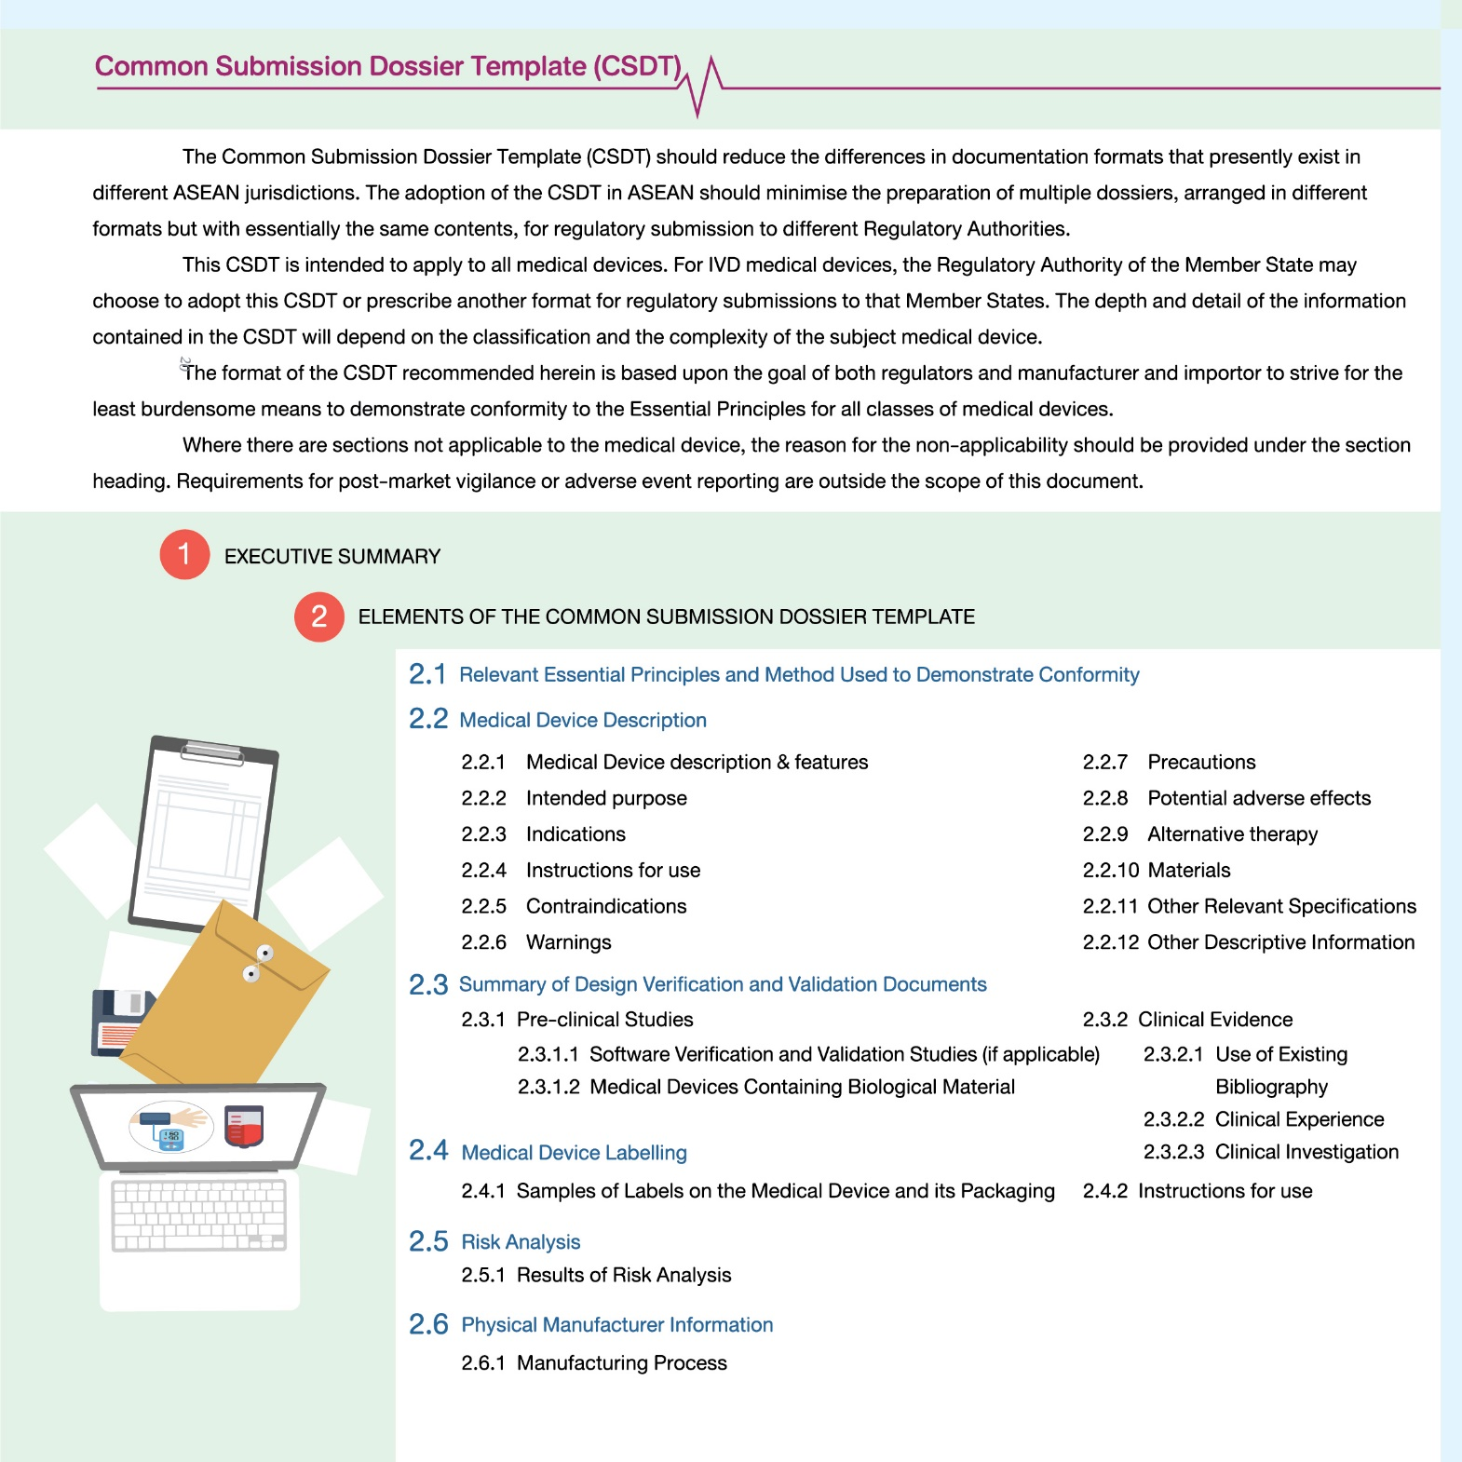
ที่มา: Regulation of Medical Devices in Thailand (Handout) , http://www.fda.moph.go.th/sites/Medical/SitePages/L4Knowledge.aspx

Slide 82
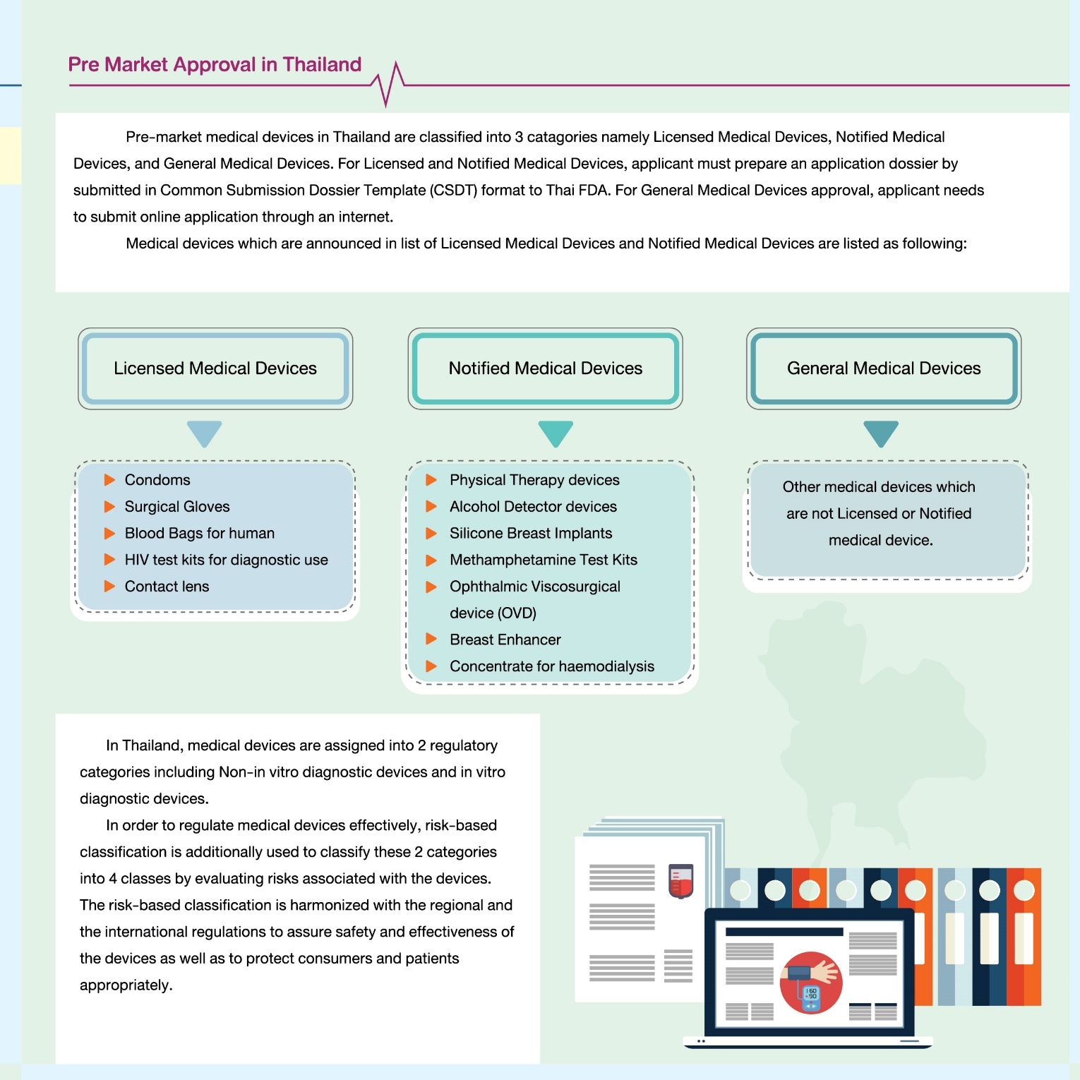
ที่มา: Regulation of Medical Devices in Thailand (Handout) , http://www.fda.moph.go.th/sites/Medical/SitePages/L4Knowledge.aspx

Slide 83
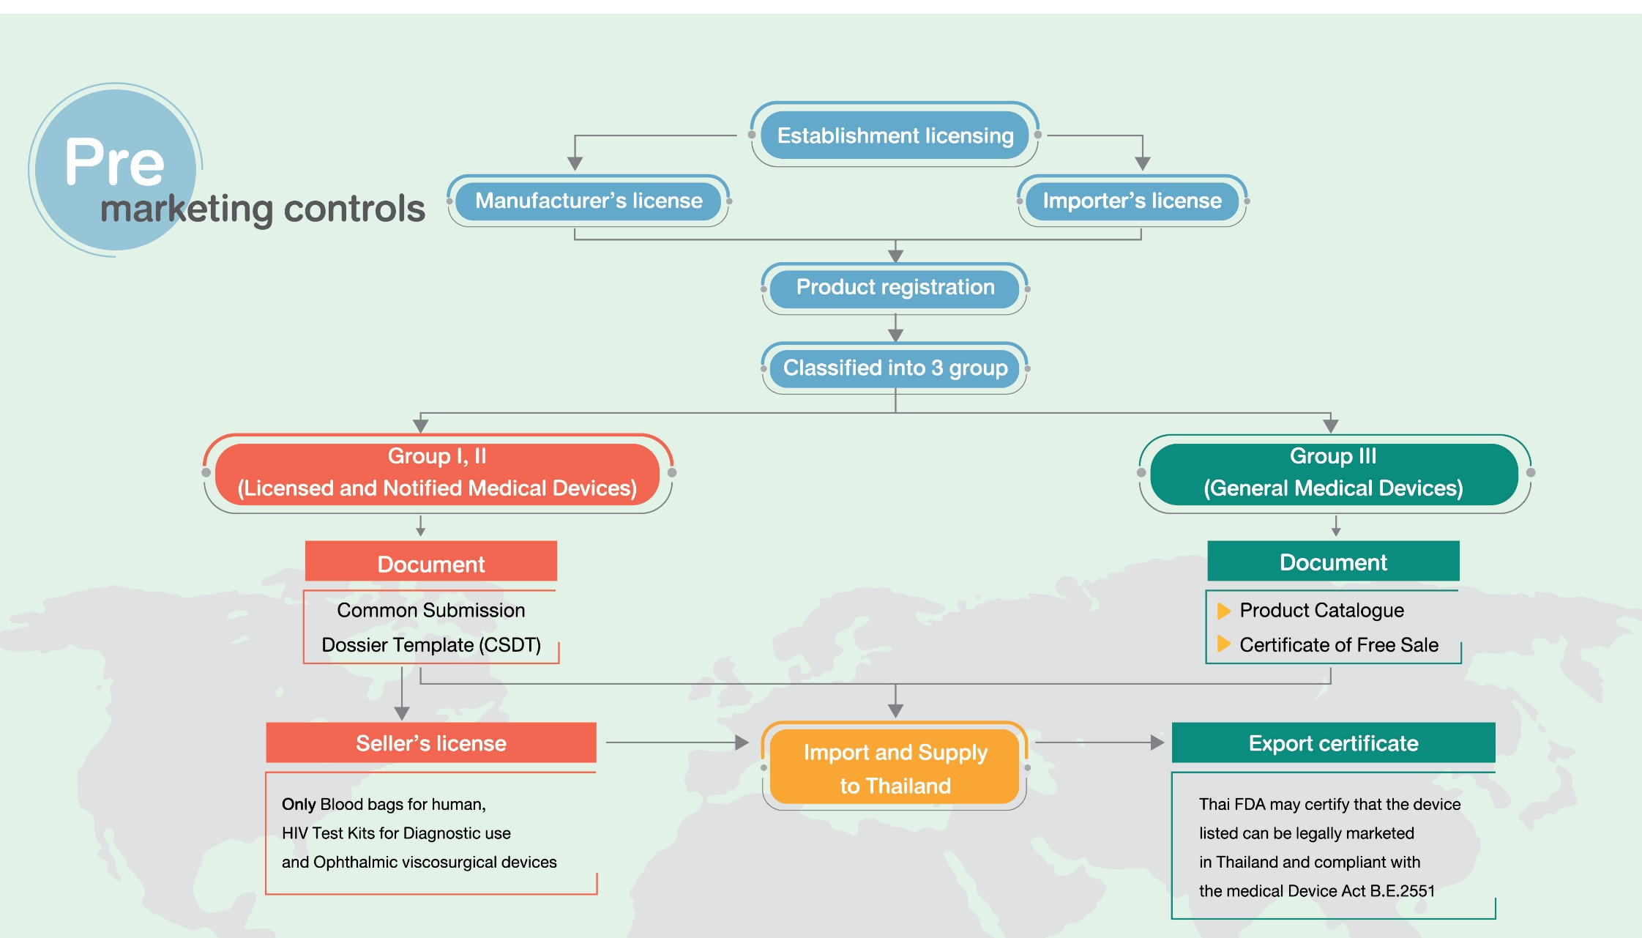
ที่มา: Regulation of Medical Devices in Thailand (Handout) , http://www.fda.moph.go.th/sites/Medical/SitePages/L4Knowledge.aspx

Slide 84
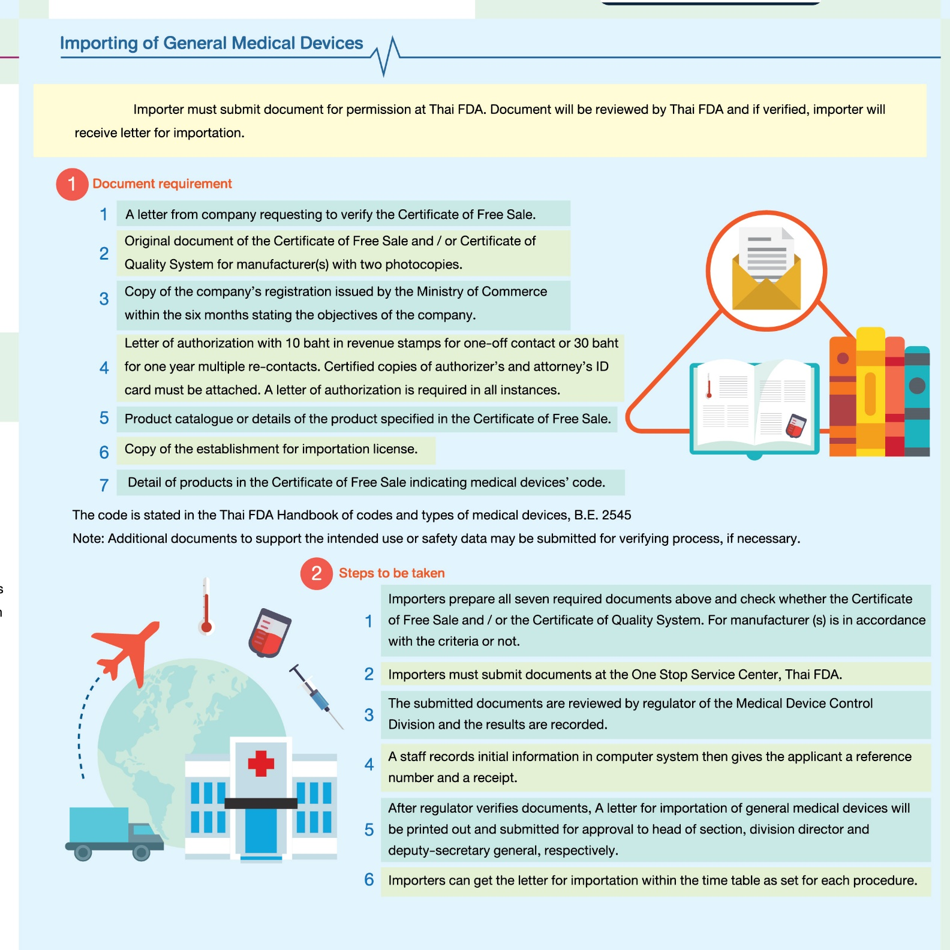
ที่มา: Regulation of Medical Devices in Thailand (Handout) , http://www.fda.moph.go.th/sites/Medical/SitePages/L4Knowledge.aspx

Slide 85
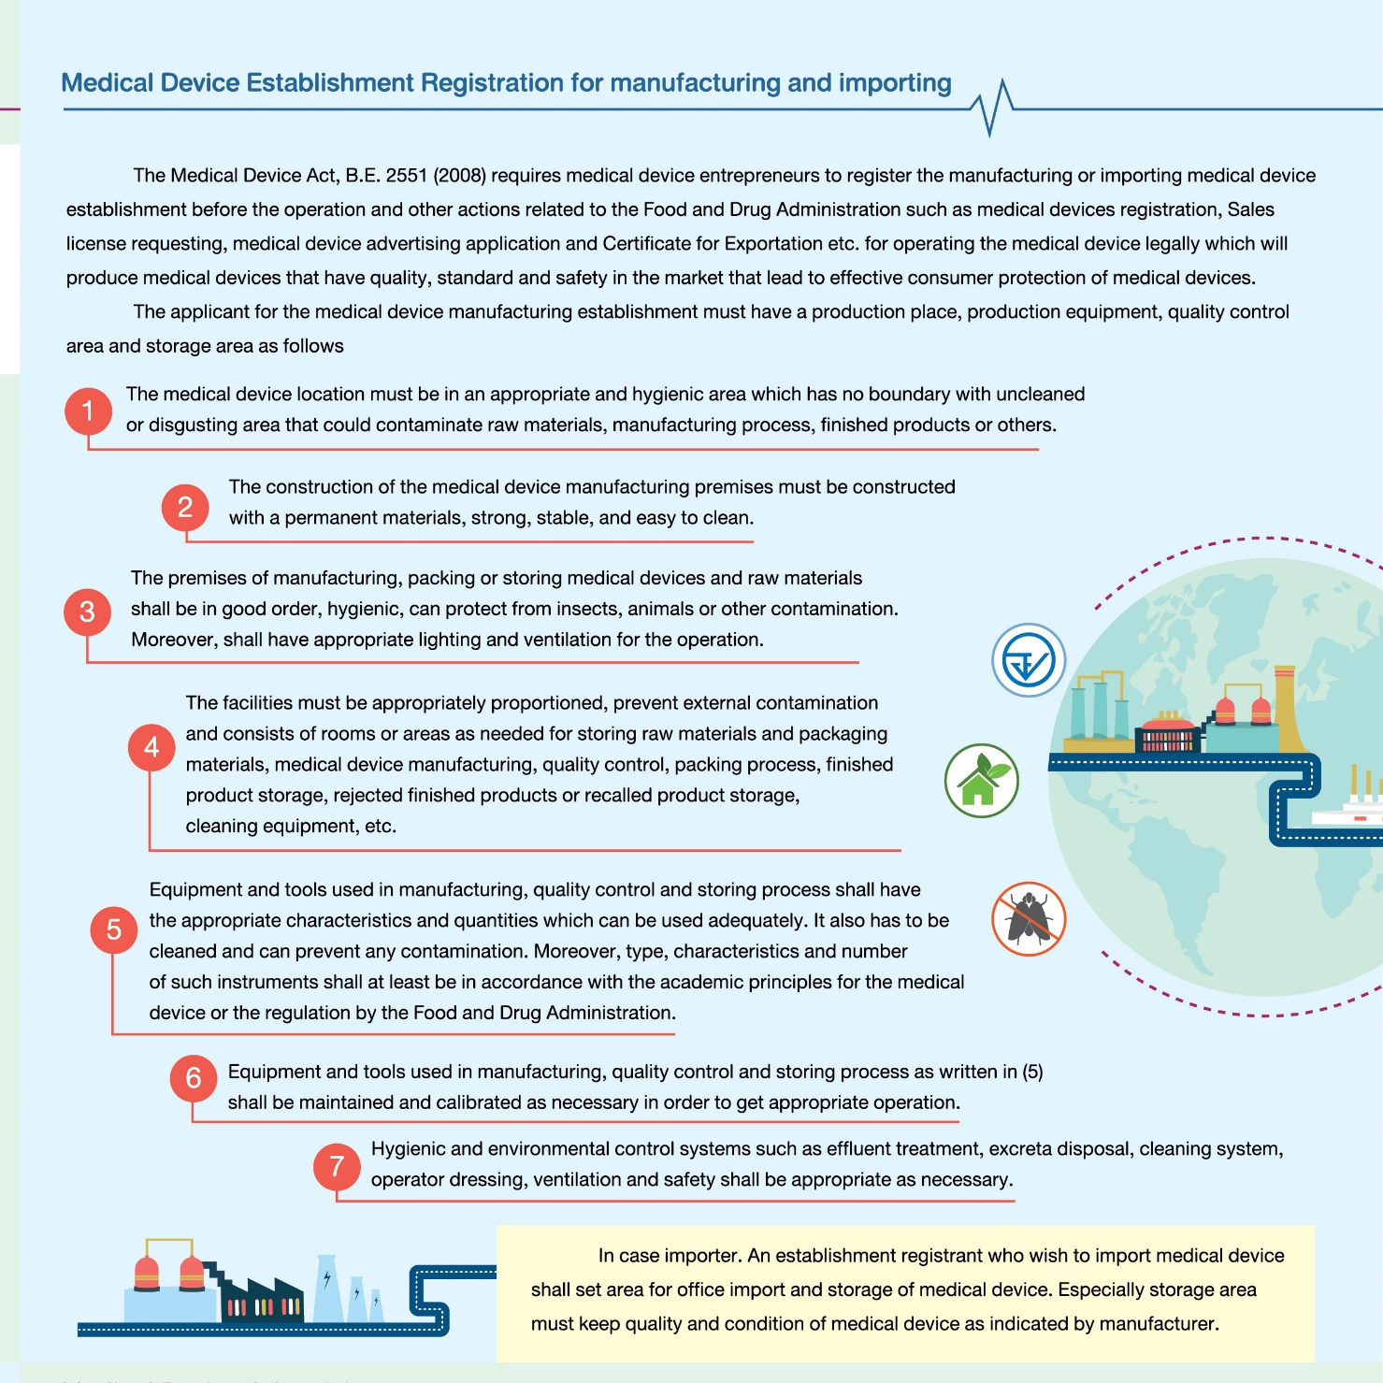
ที่มา: Regulation of Medical Devices in Thailand (Handout) , http://www.fda.moph.go.th/sites/Medical/SitePages/L4Knowledge.aspx

Slide 86
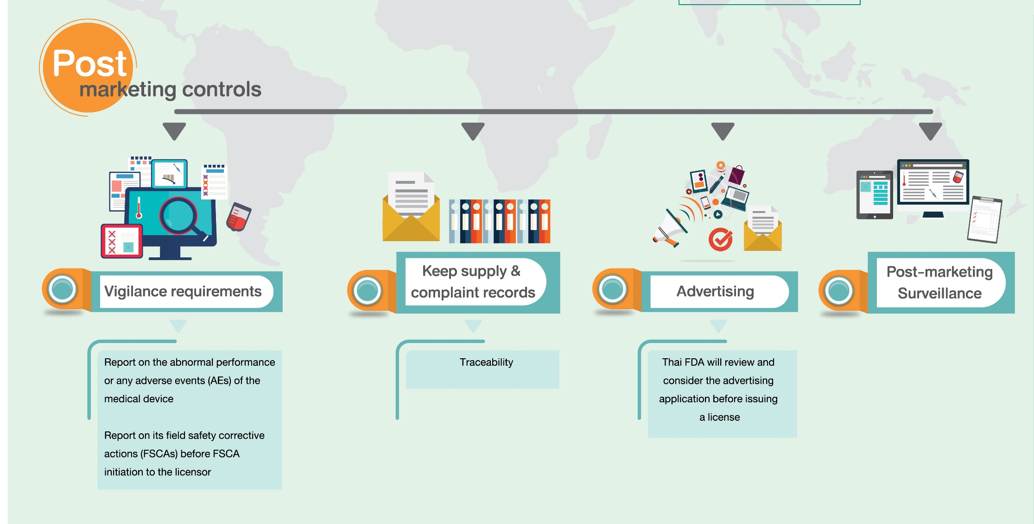
ที่มา: Regulation of Medical Devices in Thailand (Handout) , http://www.fda.moph.go.th/sites/Medical/SitePages/L4Knowledge.aspx

Slide 87
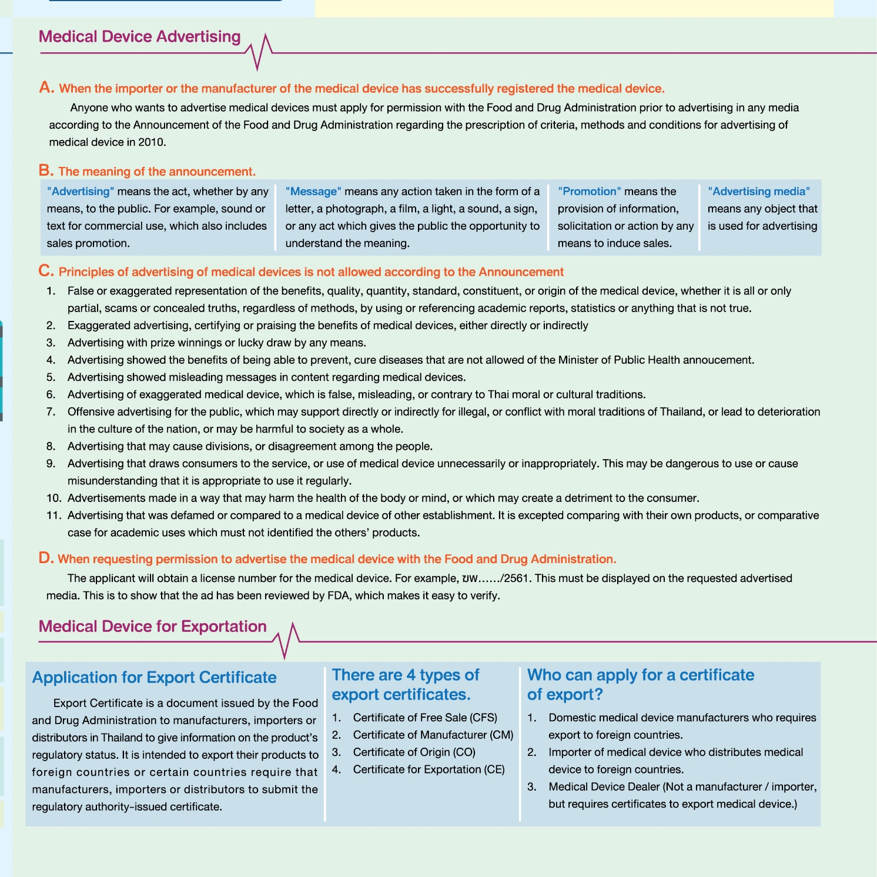
ที่มา: Regulation of Medical Devices in Thailand (Handout) , http://www.fda.moph.go.th/sites/Medical/SitePages/L4Knowledge.aspx

